Slide 1
Scorer Level 1 – LFBBS
MyBallclub

Slide 2
Index
S’authentifier et chercher un match/débuter
Remplir les line-ups
Aperçu général du Menu
Le frappeur est retiré (OUT)
Le frappeur est sauf (SAFE)
L’avance des coureurs
Remplacements
Exercices pratiques en situation de jeu
Terminer le match
Pratique

Slide 3


Téléchargez l’application MyBallclub
Google Play – LINK
Apple App Store - LINK
Notes:
https://play.google.com/store/apps/details?id=com.myballclub.app
https://apps.apple.com/be/app/myballclub/id975317651?l=nl

Slide 4
Préambule

Slide 5
Préambule
Etre scorer Level 1 c’est :
comprendre les principes et techniques de base du scoring
pouvoir enregistrer les événement essentiels du match, tels que les points marqués, les avancées sur base, les changements et d'autres statistiques pertinentes.
pouvoir utiliser facilement les principales fonctionnalités de l'application MyBallClub.
faire preuve de professionnalisme et de comportement éthique, en maintenant l'impartialité et l'équité dans les décisions de scoring.
être ouvert à l'apprentissage et à l réception des commentaires afin d'améliorer ses compétences et techniques de scoring.
Etre scorer Level 1 ce n’est pas obligatoirement :
Faire la distinction entre un Hit et une Erreur
Pouvoir enregistrer avec précision les situations complexes en match
Pouvoir faire la distinction entre Hit, fielder’s choice et toutes les situations ayant un impact sur les statistiques des joueurs
Les stats encodées par les scorers Level 1 ne seront jamais considérées comme étant officielles !

Slide 6
Préambule
Le scorer doit :
Se trouver dans un endroit neutre et calme, avec une bonne vue sur l’ensemble du terrain.
Disposer de son appareil connecté à internet
Disposer de papier et de feuilles de scoring papier en guise de brouillon
Pouvoir réécrire les scorecards papier officiels en cas d’erreurs sur la tablette
Fournir les informations demandées par les officiels et les coachs mais ne doit pas intervenir dans le match.
Etre scorer Level 1 ce n’est pas obligatoirement :
Pouvoir enregistrer avec précision les situations complexes en match
Pouvoir faire la distinction entre Hit, une erreur, un sacrifice, un fielder’s choice et toutes les situations ayant un impact sur les statistiques des joueurs

Slide 7
S’authentifier & Chercher un match/débuter

Slide 8
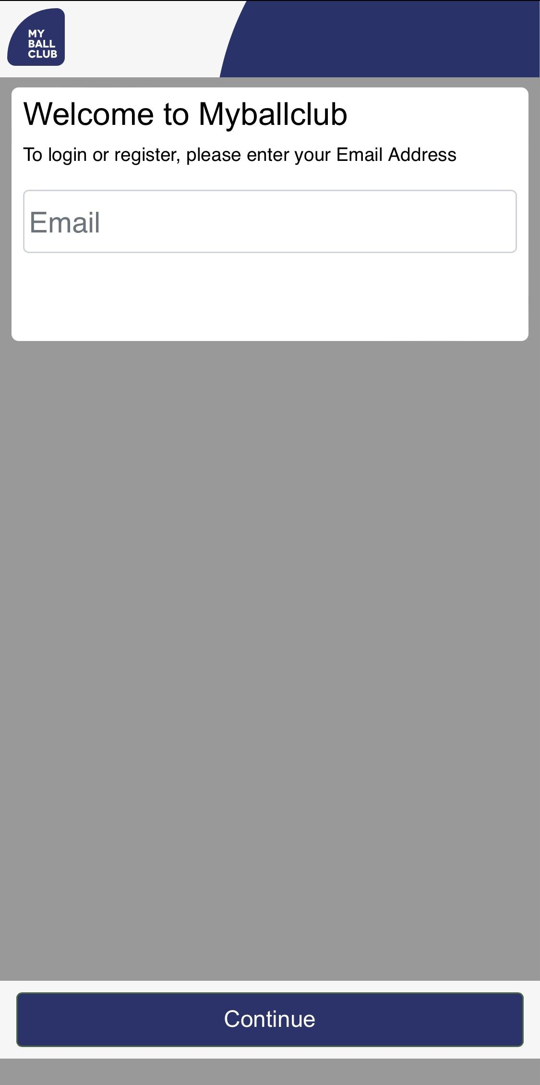
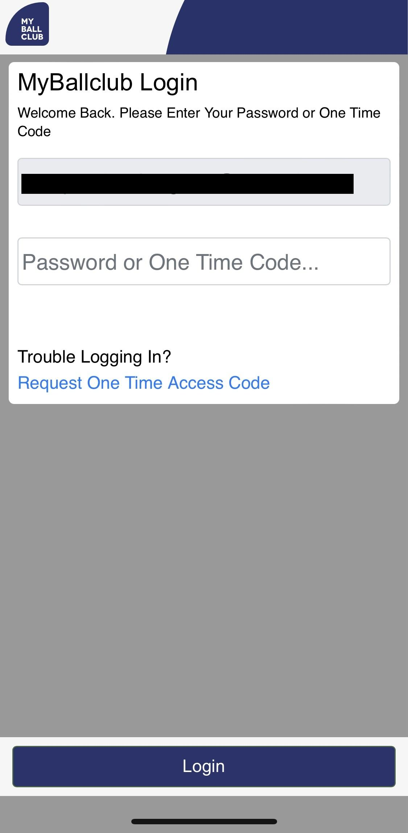
Authentification
E-mail: competition.belgium@outlook.com
  appuyez sur ‘Continue’
Password: Competitionbelgium
  appuyez sur ‘Login’
REMARQUES
Chaque club a son login et mot de passe unique pour les matchs prévus à domicile.
Le login donné ci-dessus est à utiliser pour l’apprentissage et la pratique.
1
2

Slide 9
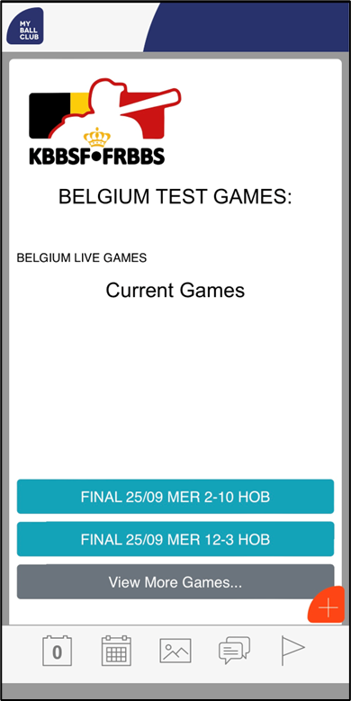
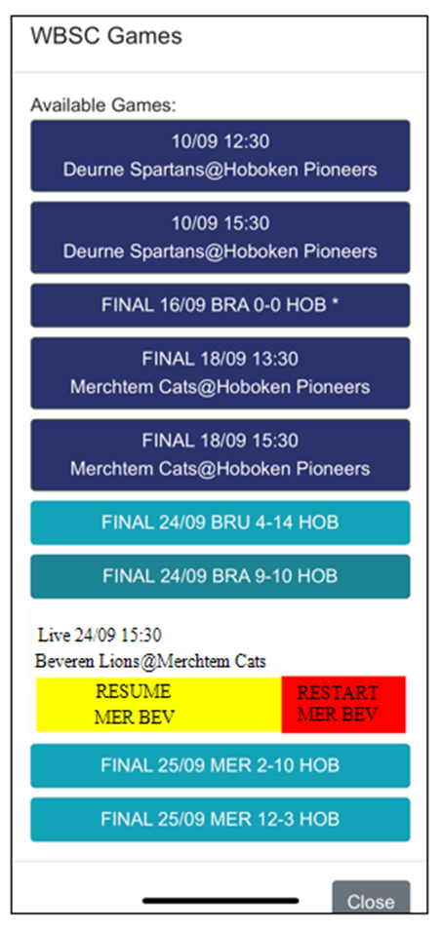
Chercher un match
2
Les matchs ne sont visibles que 24h à l’avance dans l’application.
Chercher d’autres matchs ‘View More Games..’
Sélectionnez votre match parmis les cadres bleus foncés.
Les cadres en bleu clair sont déjà scorés et complétés.
NE PAS TOUCHER si ce n’est PAS votre match!!
  JAUNE = vous reprenez le contrôle du match..
  ROUGE = vous effacez tout le match..
3
4
1

Slide 10
Line-Ups

Slide 11
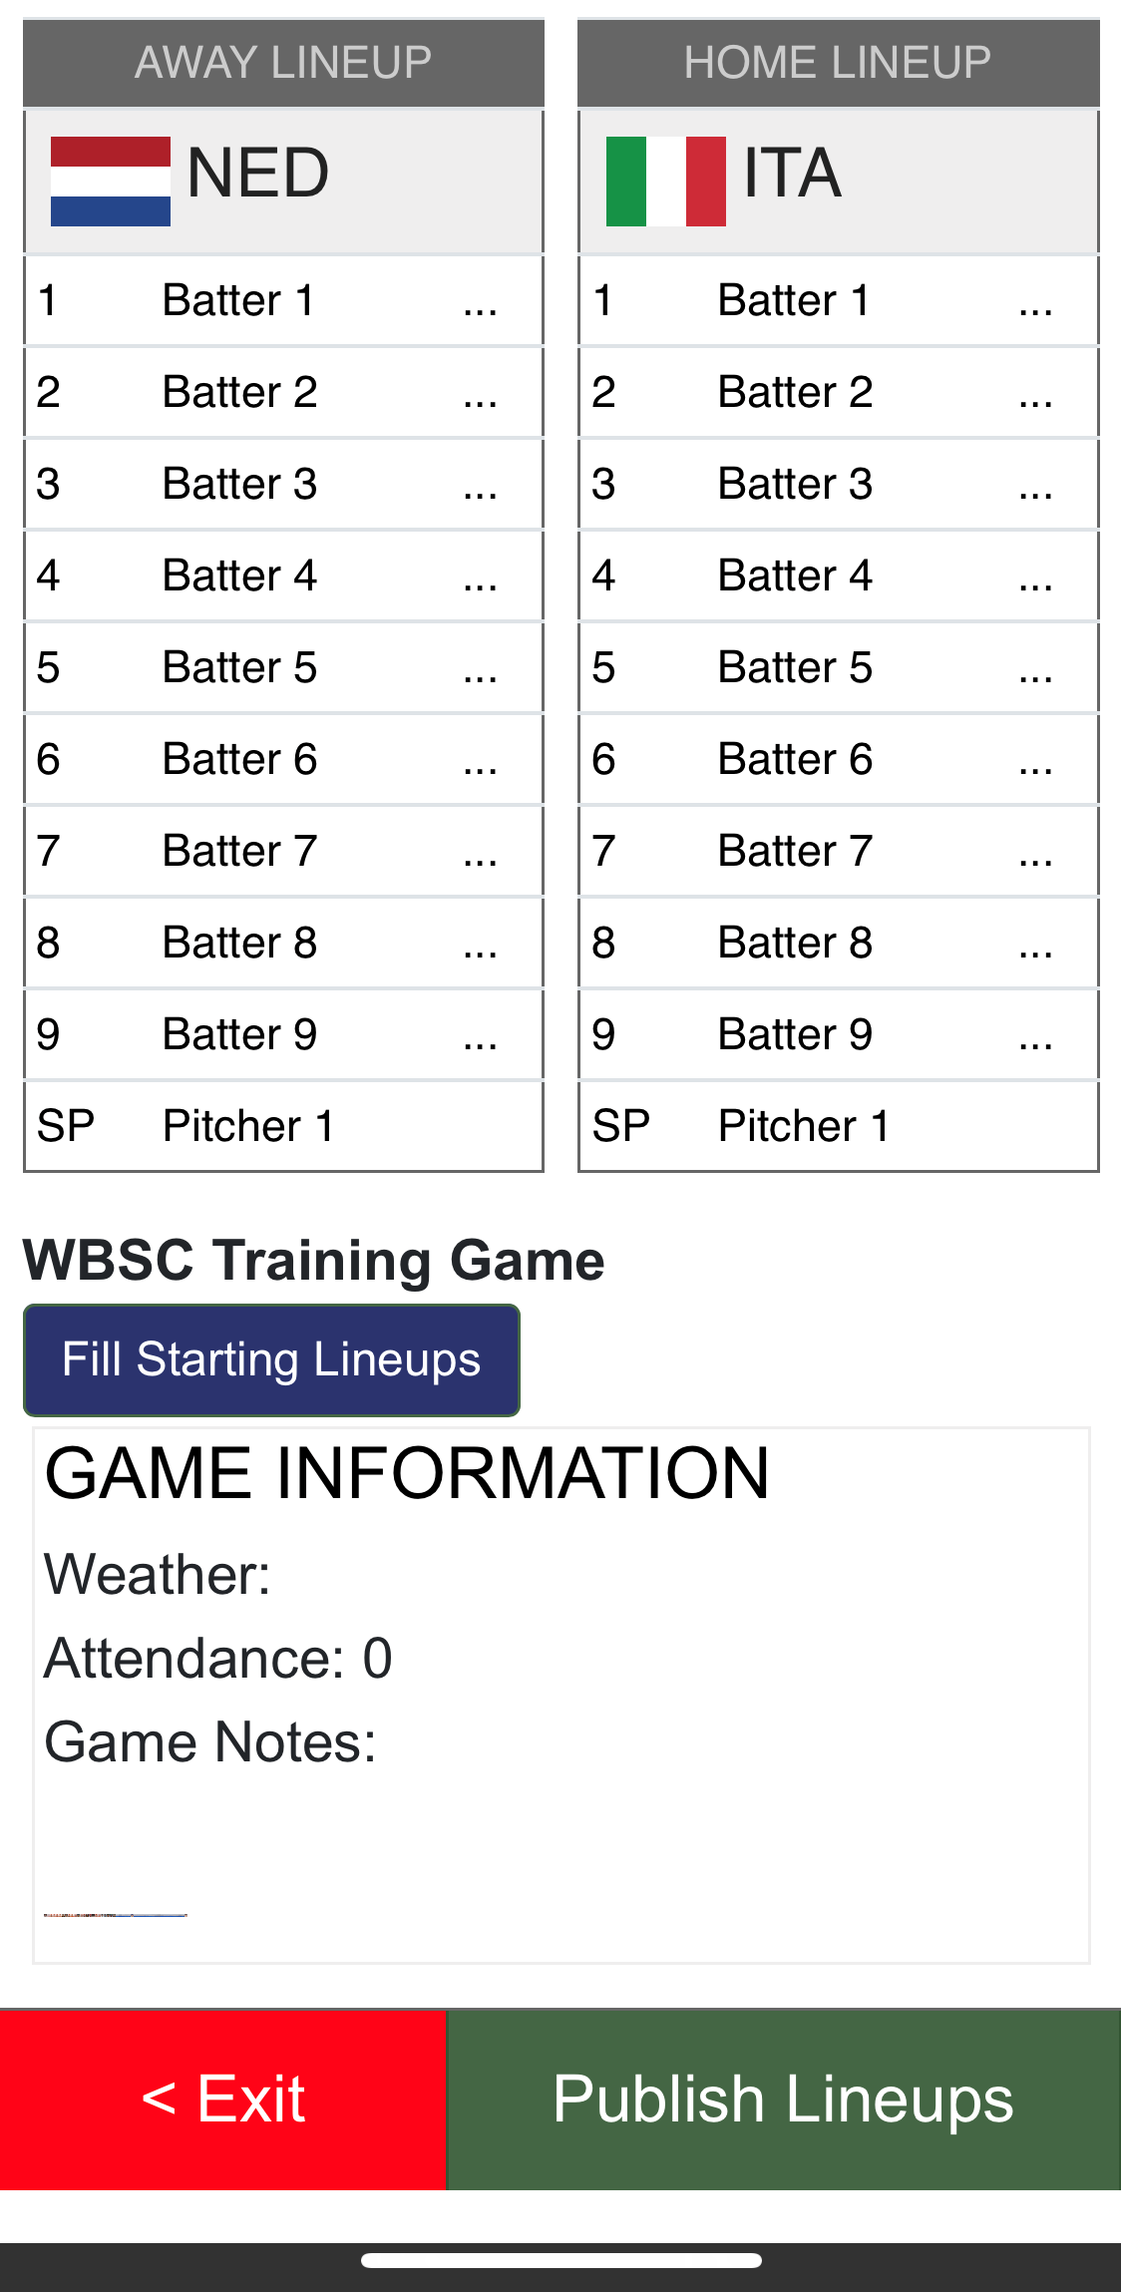
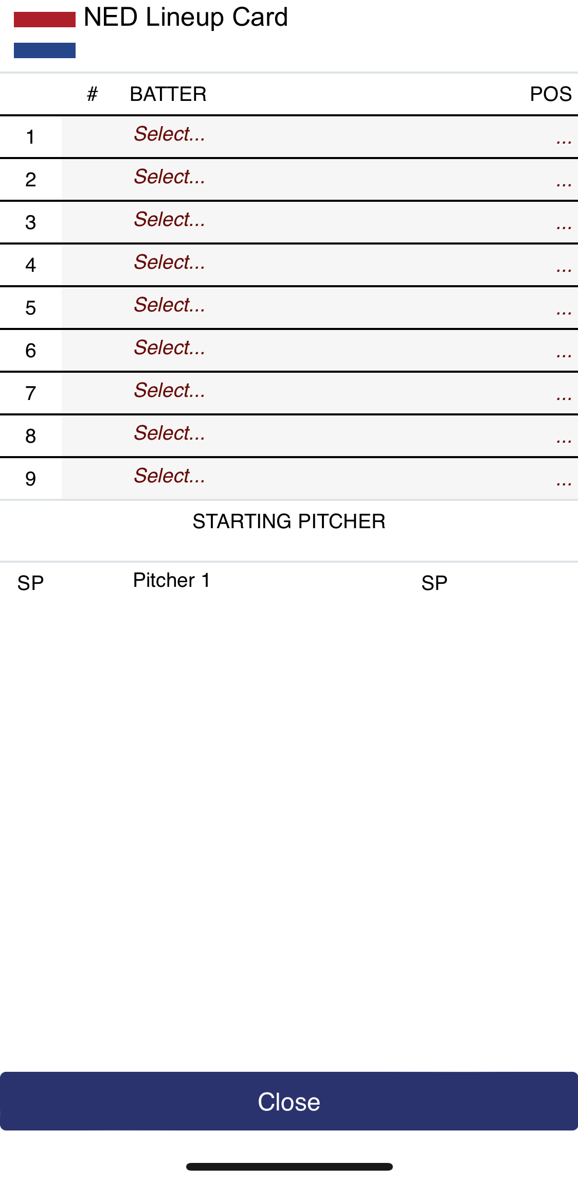
Choisir & remplir un Line-up
1
2
Sélectionnez l’équipe pour laquelle vous voulez remplir le line-up.
Sélectionnez la première ligne.

Slide 12
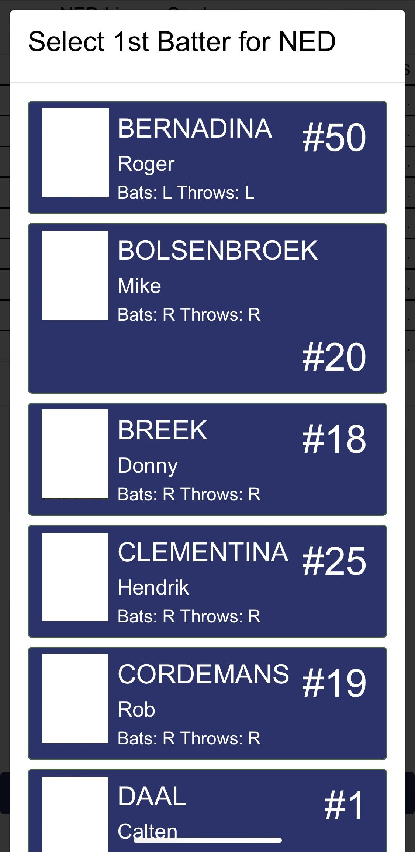
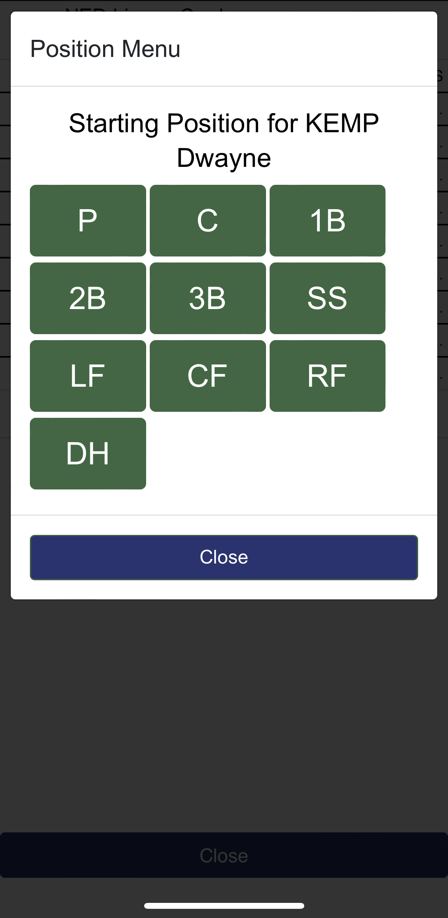
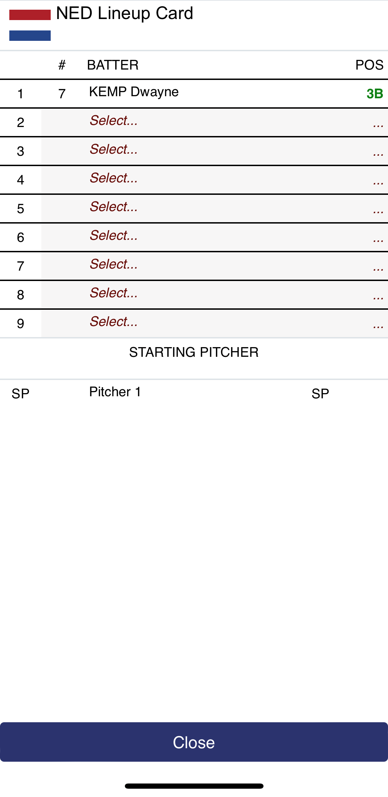
Frappeur et position
Faites défiler les frappeurs et choississez KEMP Dwayne (les noms sont en ordre alphabétique).
Sélectionnez ensuite la position défensive. Dans cet exemple 3ème base (3B) et appuyez sur ‘Close’
Puis vous voyez le joueur ajouté apparaître dans l’alignement.
1
2

Slide 13
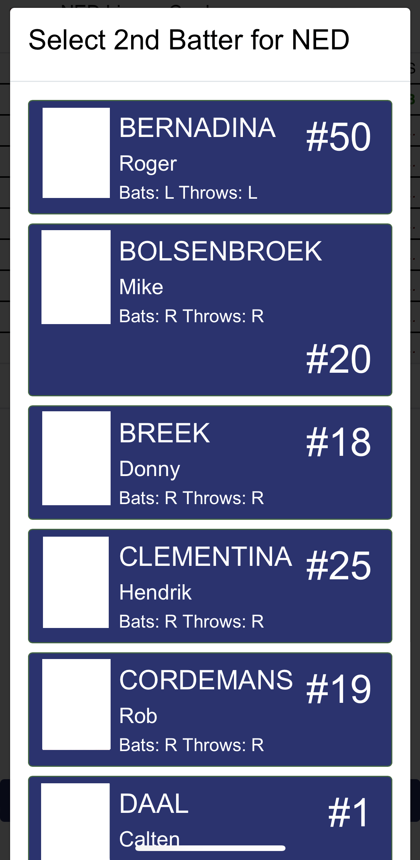
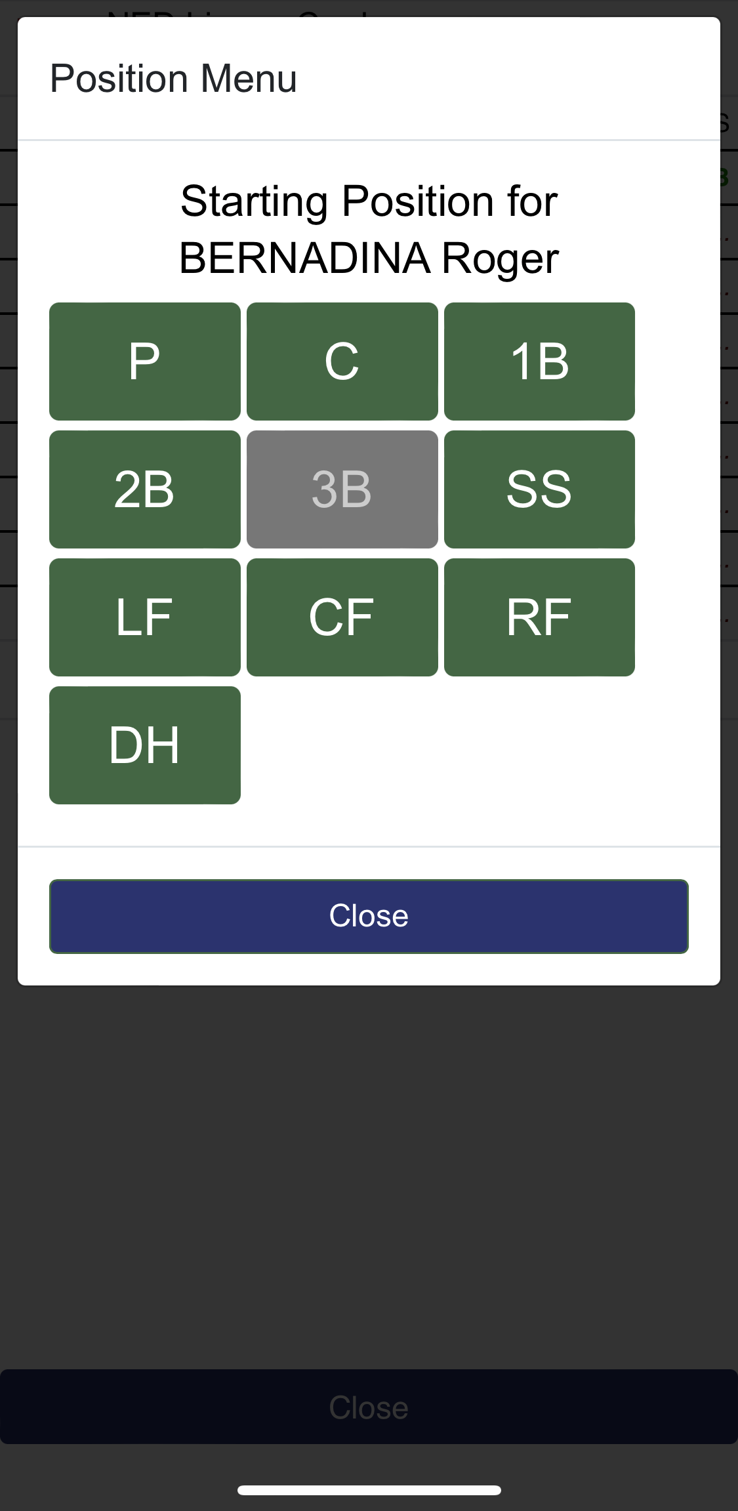
Ajouter un nouveau frappeur
Vous suivez la même procédure pour ajouter un nouveau joueur.
Deuxième frappeur:
Sélectionnez la 2ème ligne
Nom: BERNADINA Roger
Position: Champ Centre Centerfield (CF).
  Vous allez remarquer que la 3B est en gris (KEMP)
1

Slide 14
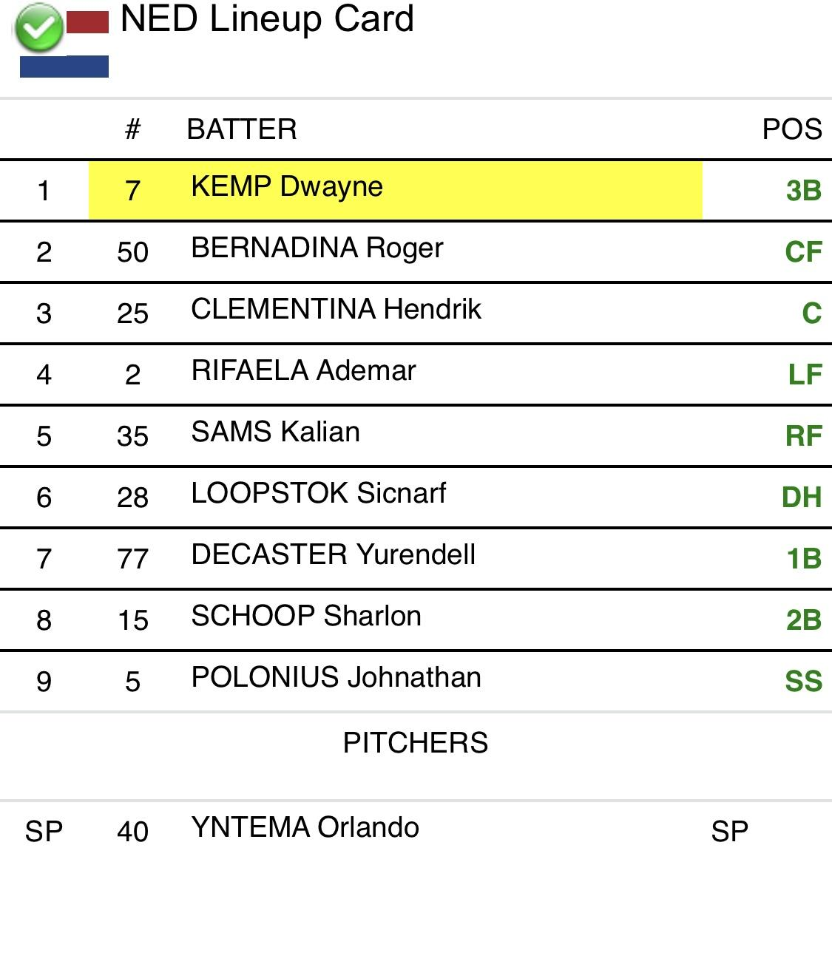
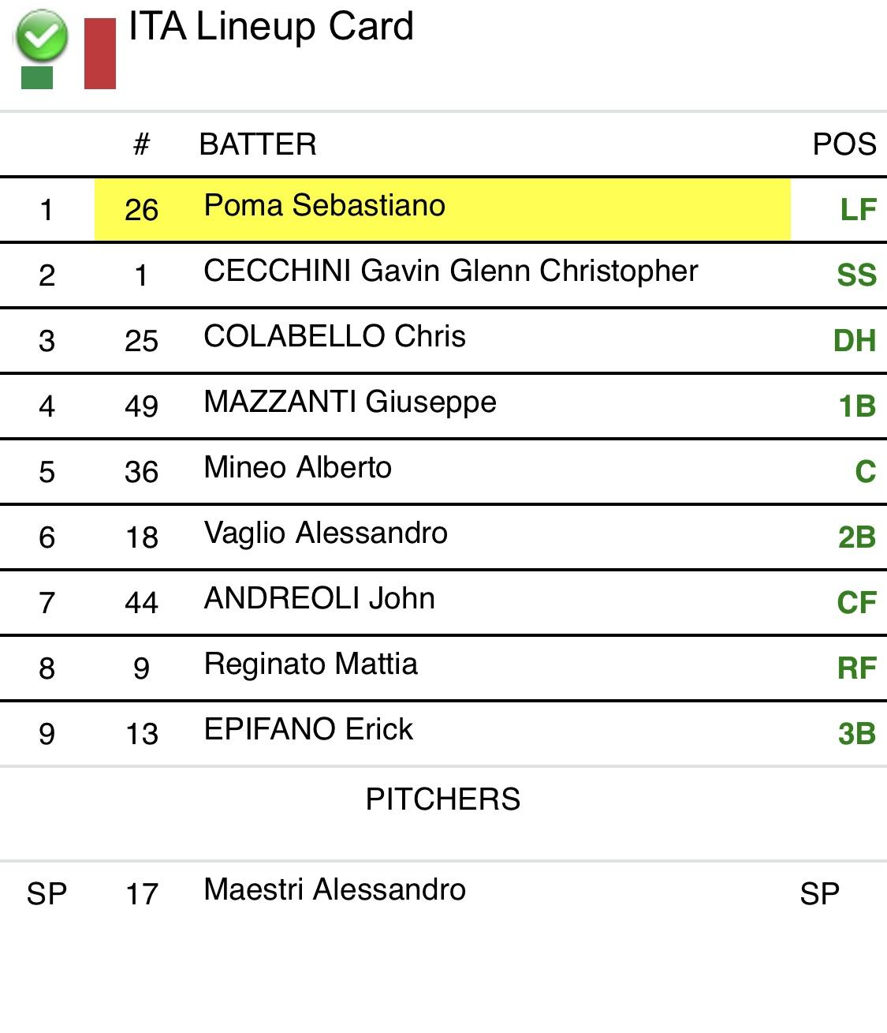
Exercice Pratique – Remplissage des deux alignements

Slide 15
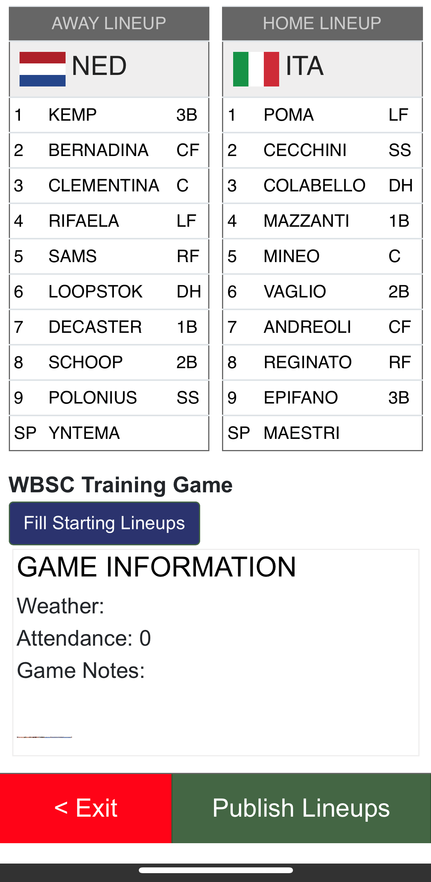
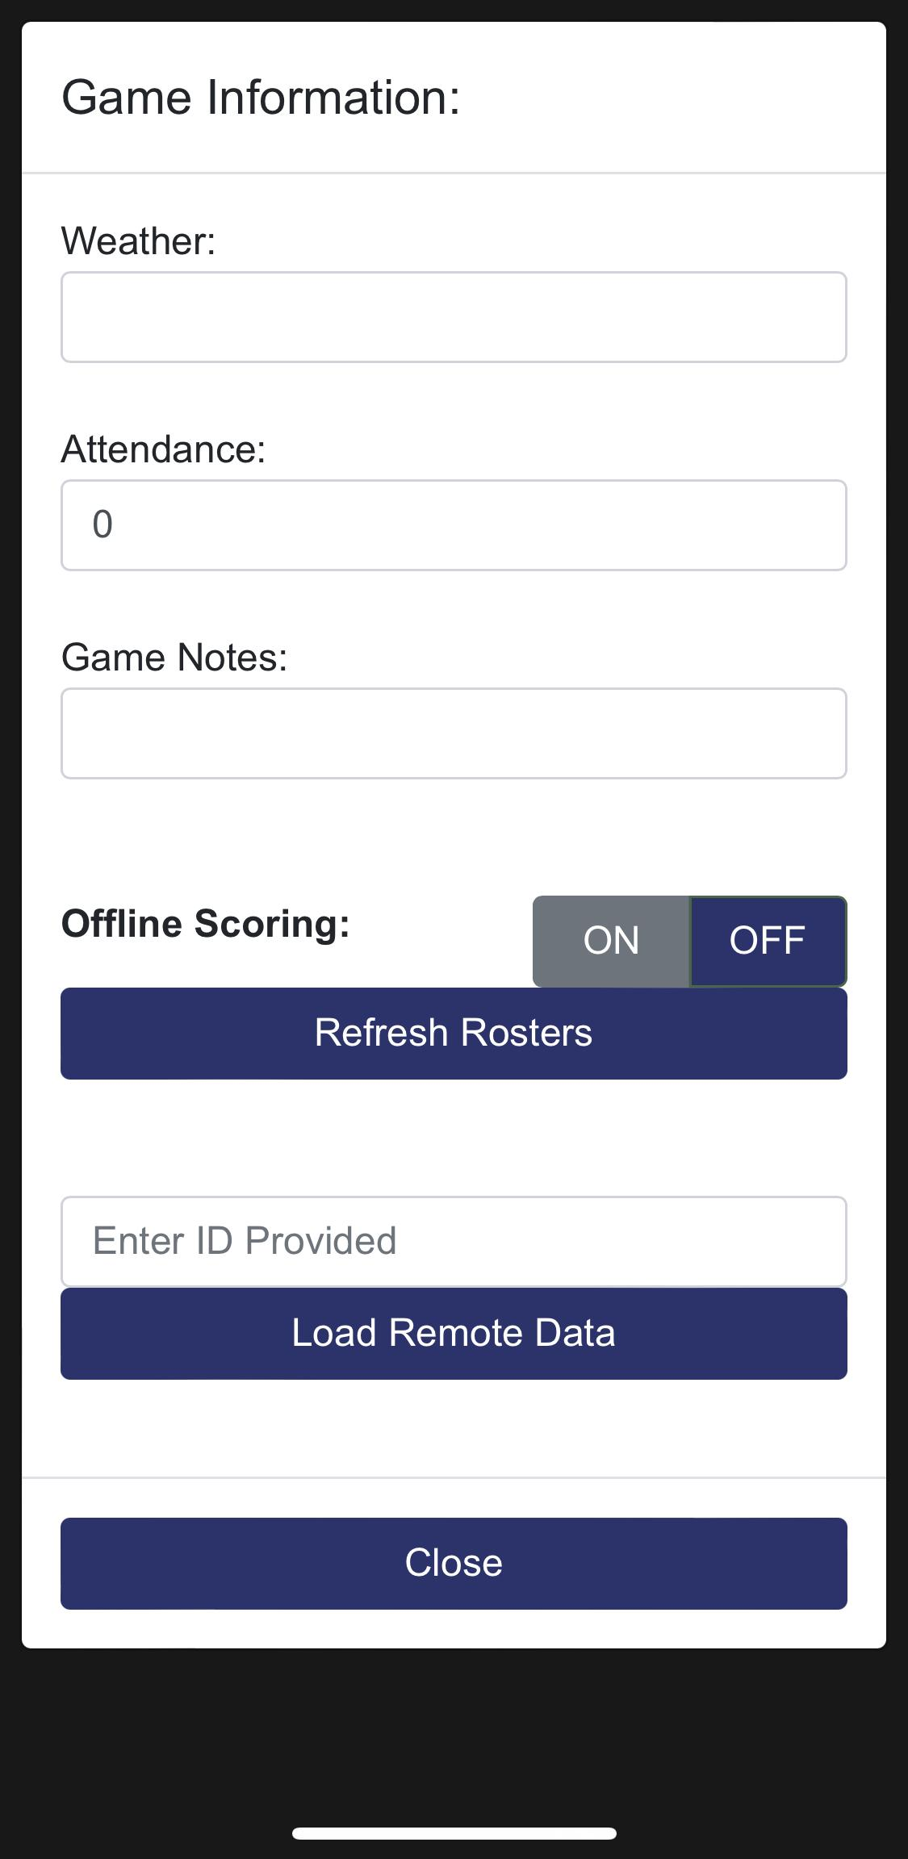
Informations du match
2
Utilisez la section ‘Game Information’ pour ajouter des informations supplémentaires sur le match.
Météo: Weather - Sunny/Cloudy/……
Attendance: nombre de spectateurs (+/-)
Game notes:
  Utilisez ce champ pour communiquer les noms des arbitres et le scorer.
  Cette zone n’est pas pour noter les protests ou remarques.
Offline Scoring:
  Il n’est pas opportun de scorer hors ligne.
  Essayez en tout temps de scorer en ligne.
3
4
5
1

Slide 16
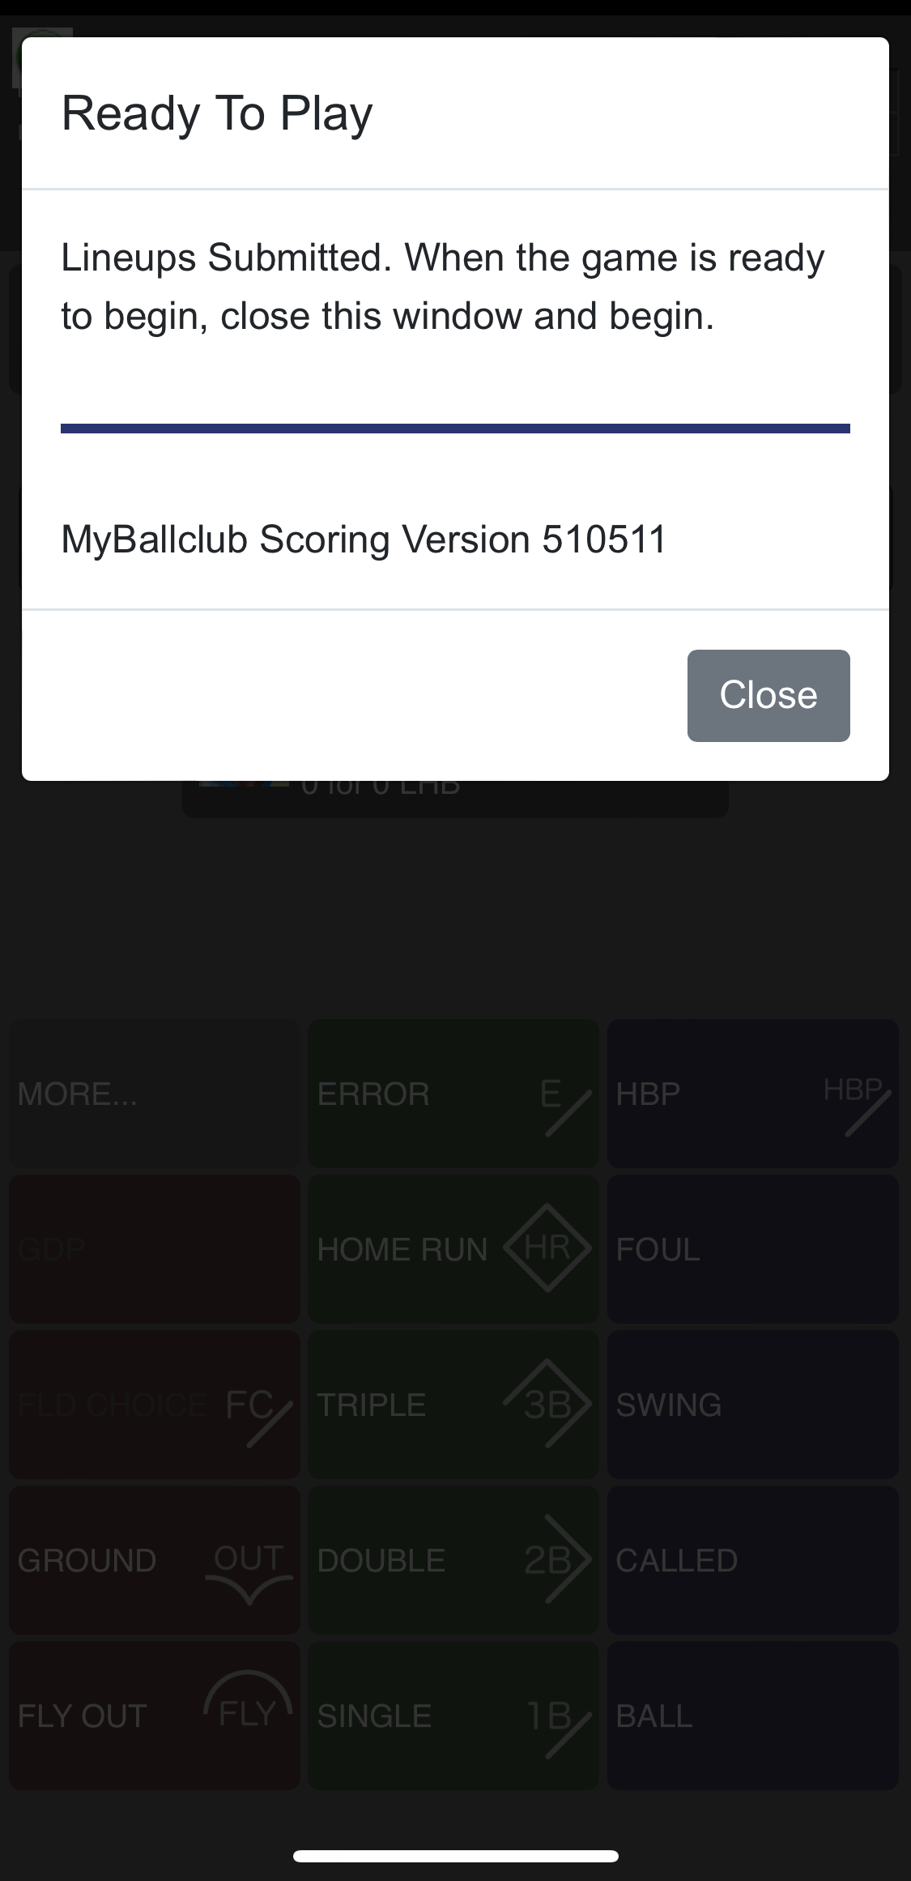
Publication
1
Vérifiez si toutes les informations sont en concordance avec le line-up officiel reçu des coachs
Confirmez en dessous par:
  ‘Publish Lineups’: à partir de maintenant tout changement est un changement officiel pour les statistiques.
  Avec ‘Exit’ vous retournez en arrière et toutes les données entrées pour ce match sont perdues.
Appuyez sur ‘Close’ et les alignements sont visibles en ligne pour le début du match.
3
2

Slide 17
Aperçu général du Menu

Slide 18
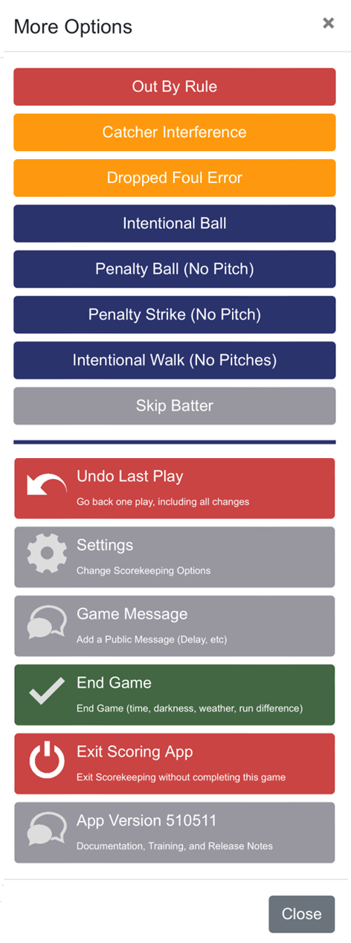

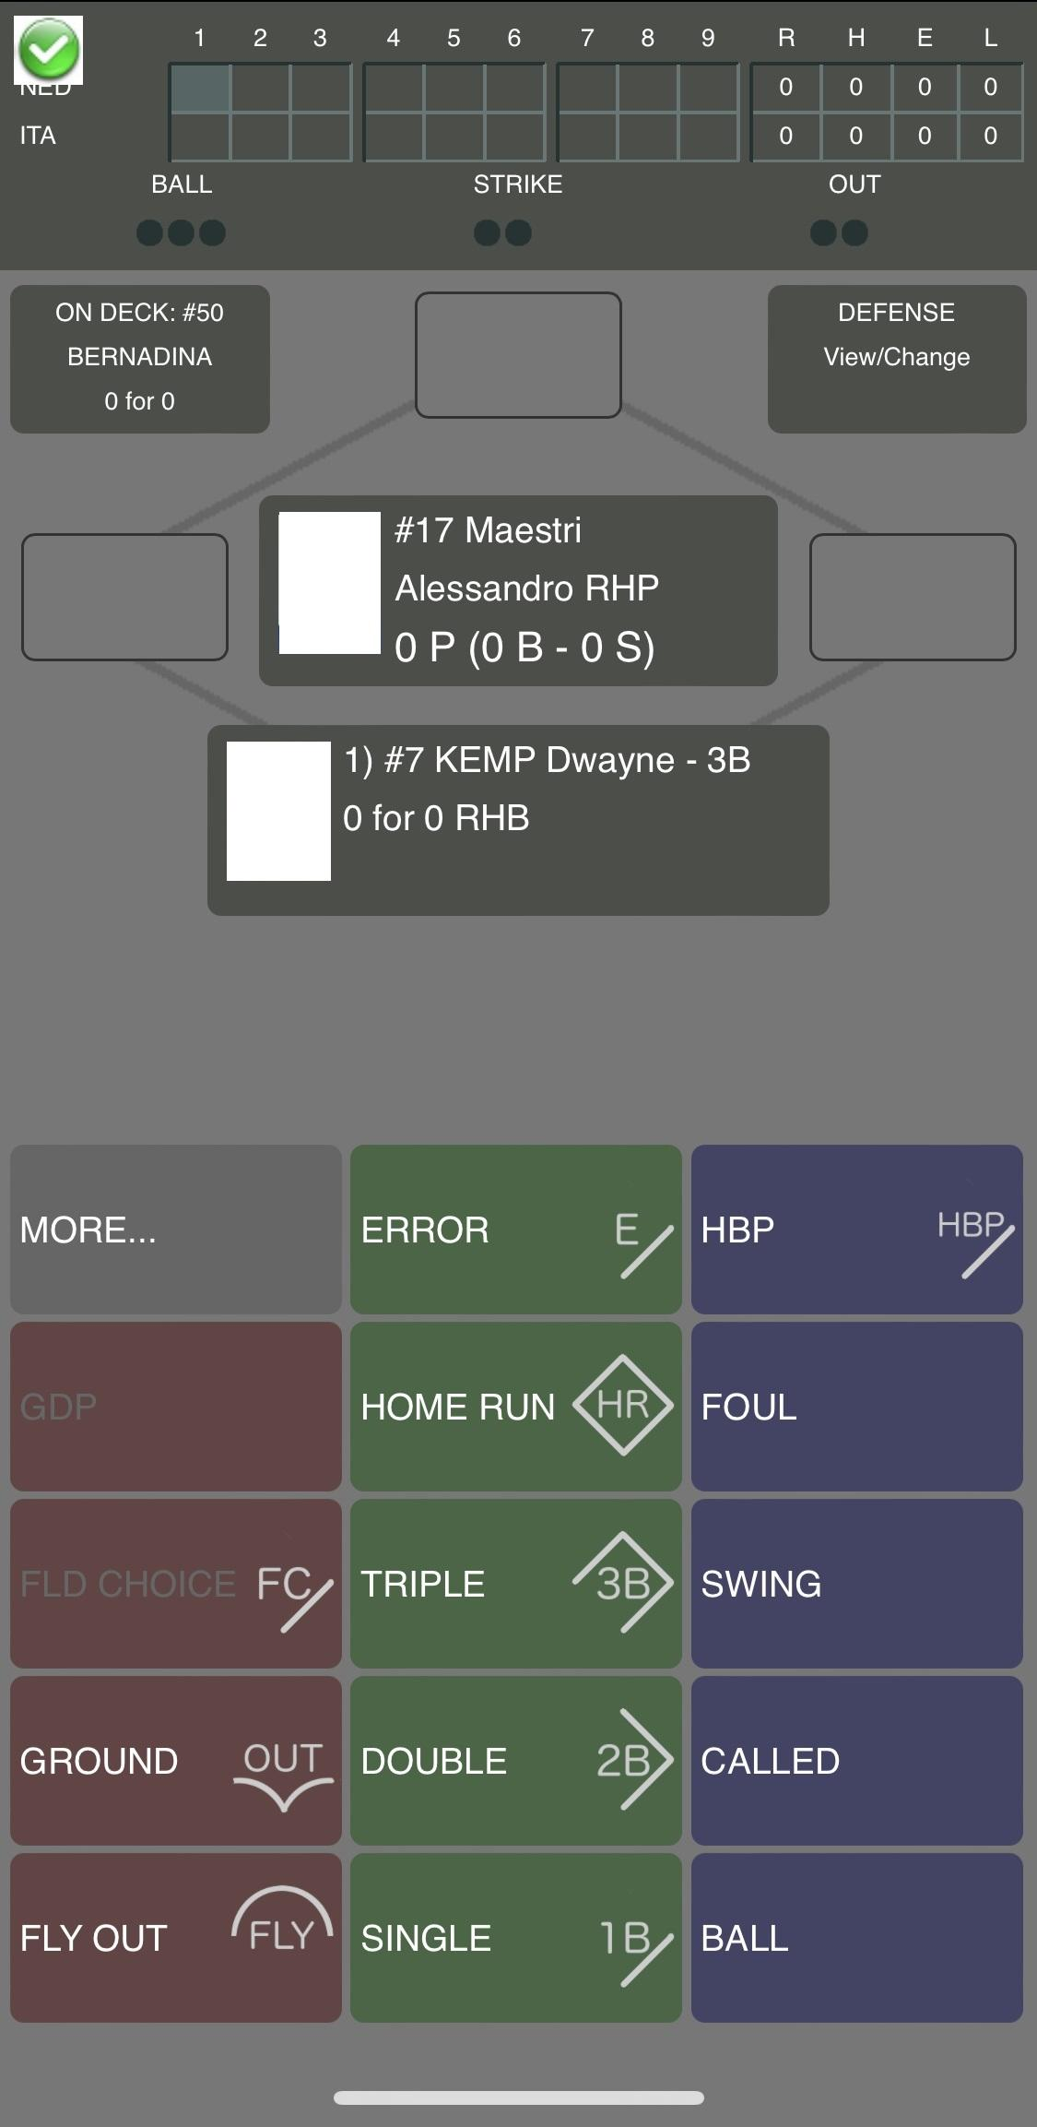
Général
3
1
Vérifiez si vous êtes ‘online’ ?
  Si vous êtes ‘Offline’, vous voyez
  en haut à gauche.
Appuyez sur ‘More’
Vous voyez une liste avec plus d’options
  Il y a ici d’autres fonctions liées aux situations de jeu. Celles-ci ne sont pas spécialement pertinentes pour le
  ‘Niveau 1’.
Tout en dessous vous pouvez trouver les informations sur la version de l’application.
Note: It’s not shown here because of the test game ruleset, but this is where the button for Inning Over By Rule would be (used if an inning ends because of the 6 run limit in a BD4 or SD3 game)
2
4

Slide 19
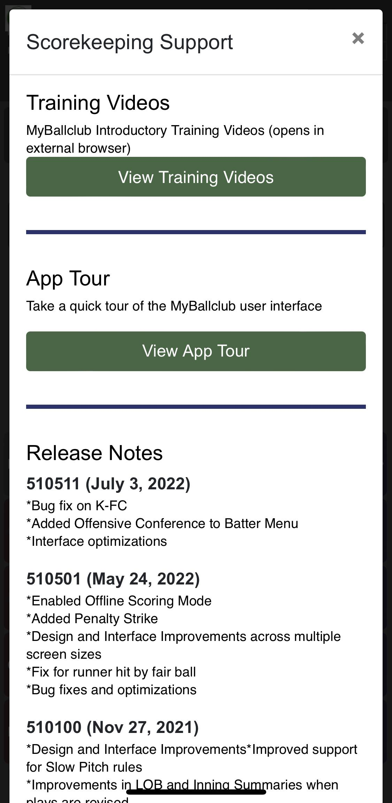
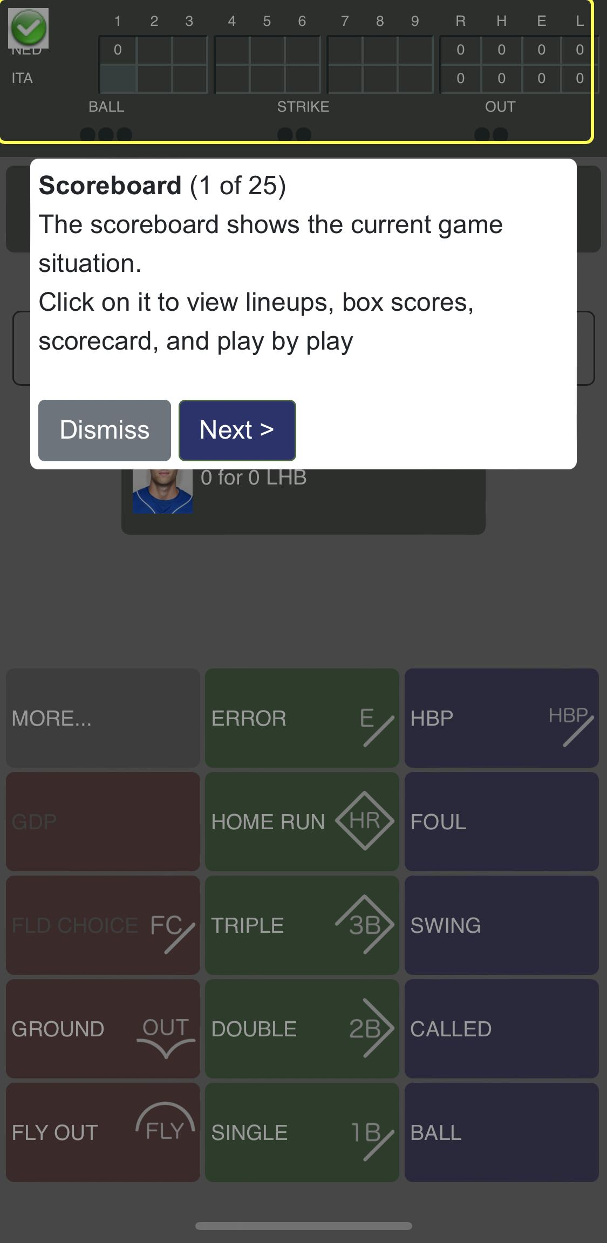
Informations utiles
Sélectionnez l’option ‘View App Tour’
  Ici vous pouvez passer en revue de façon interactive toutes les fonctionalités.
Continuez en appuyant sur ‘Next’.
  Lisez attentivement tous les sujets pour vous familiariser avec les fonctions.
1
3

Slide 20
26 possibilités
Scoreboard
Diamond
Current Pitcher
Current Batter
Runners
On Deck
Current Defense
Ball
Called Strike
Swinging Strike
Foul Ball
Hit By Pitch
Single
Double
Triple
Home Run
Error
Fly Out
Ground Out
Fielders Choice
GDP (Grounds into Double Play)
More… (more options on plays, etc)
Out By Rule
Undo Last Play
Settings Menu
Game Menu

Slide 21
Les plus utilisées
Les menus suivants sont les plus utilisés pendant le scoring d’un match.
BLEU – Toutes les actions du frappeur.
VERT – Quand le frappeur est sauf sur base.
ROUGE – Quand un retrait (OUT) est réalisé pendant l’action.
  GDP et FLD CHOICE ne sont disponibles que lorsque ces options sont possibles dans la situation de jeu.
Notes:
HBP = hit by pitch

Slide 22
Frappeur retiré ‘Out’
Notes:
Rode sectie

Slide 23
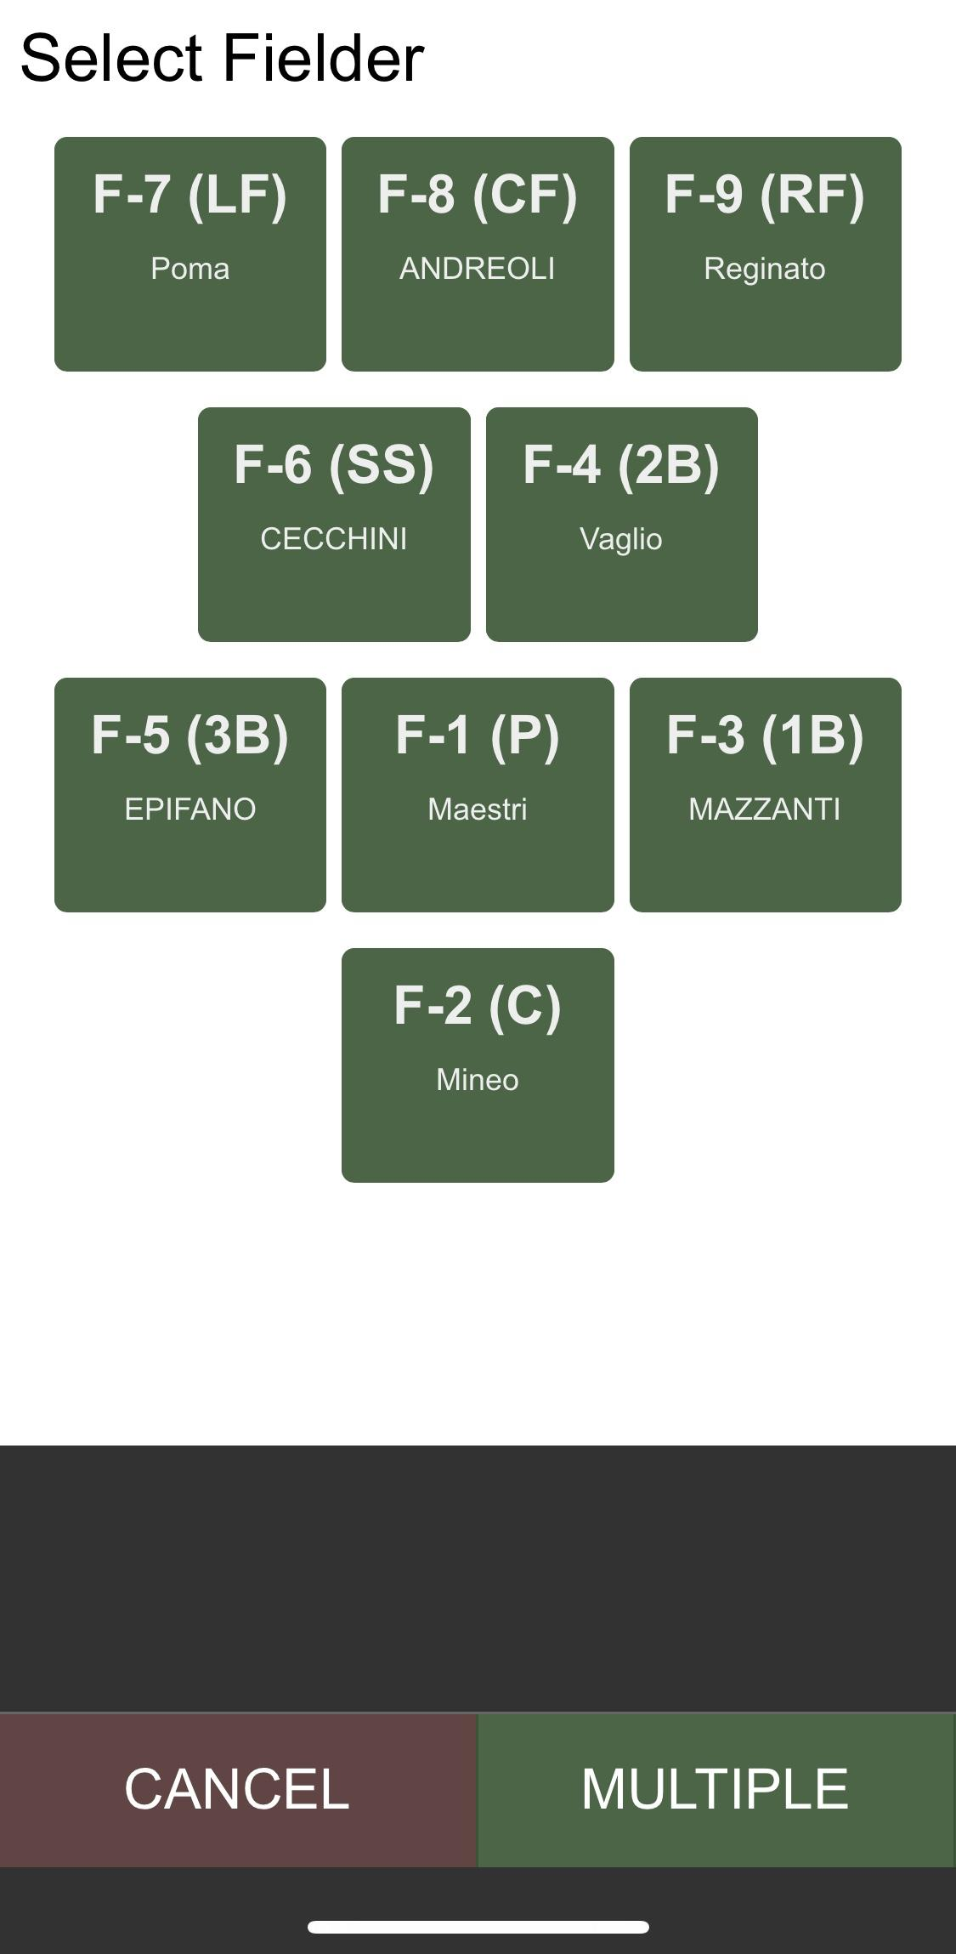
Attrapé - Fly Out
(sans coureur)
2
Sélectionnez FLY OUT
Identifiez les joueurs de champ impliqués
  Dans ce cas-ci nous allons scorer un flyout au champ centre.
  Vous voyez le joueur défensif sélectionné entouré d’un cadre orange.
1

Slide 24
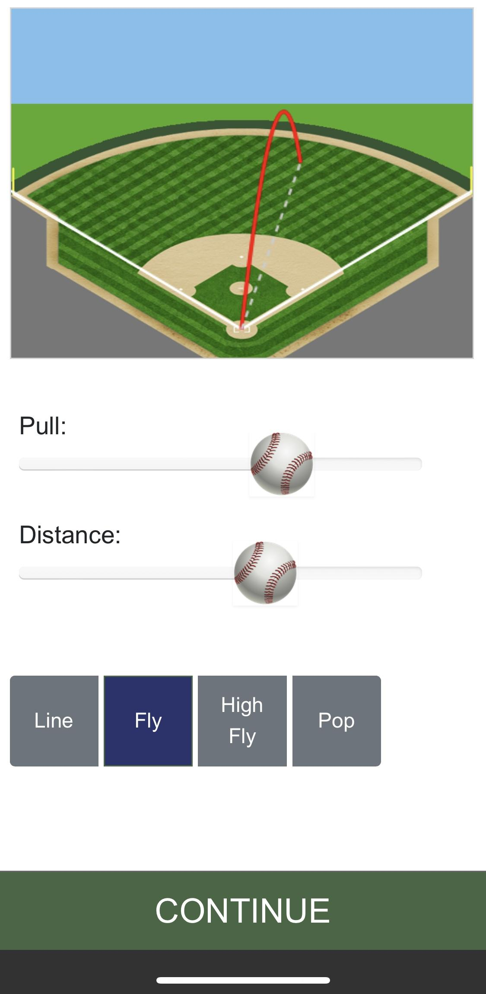
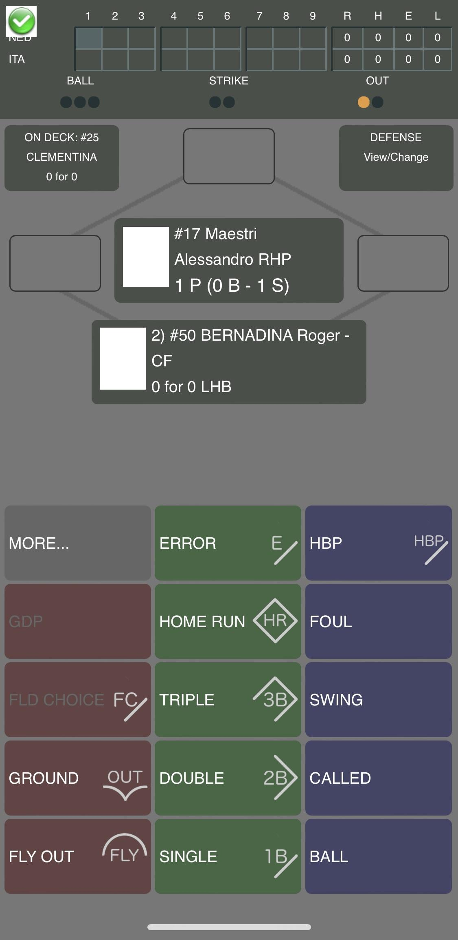
Attrapé - Fly Out
(sans coureurs)
5
Modifiez si nécessaire et continuez
  Pull = position de gauche à droite
  Distance = profondeur de la frappe
Appuyez sur ‘Continue’ pour poursuivre
Vous voyez ensuite le retrait (out) apparaître sur le scoreboard
3
4

Slide 25
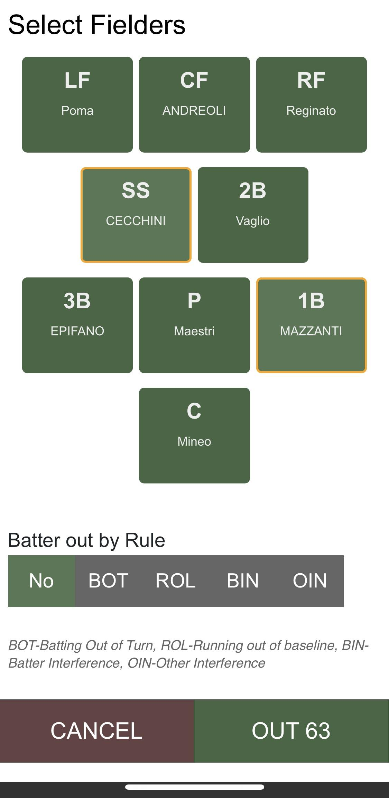
Retrait sur un roulant
Ground Out (I)
2
Sélectionnez GROUND OUT
Sélectionnez tous les joueurs défensifs impliqués
  Dans cet exemple nous scorons une balle frappée au sol vers le Short-Stop (SS) avec un relais vers la Première Base (1B) (6-3)
  Les joueurs sélectionnés sont entourés avec un cadre orange
Appuyez ensuite sur l’action proposée dans le cadre vert en bas à droite ‘OUT 63’
1
3

Slide 26
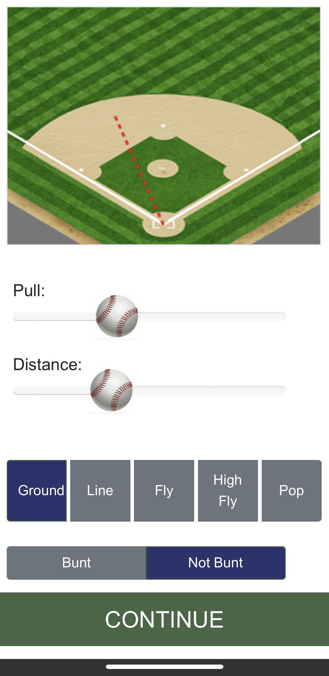
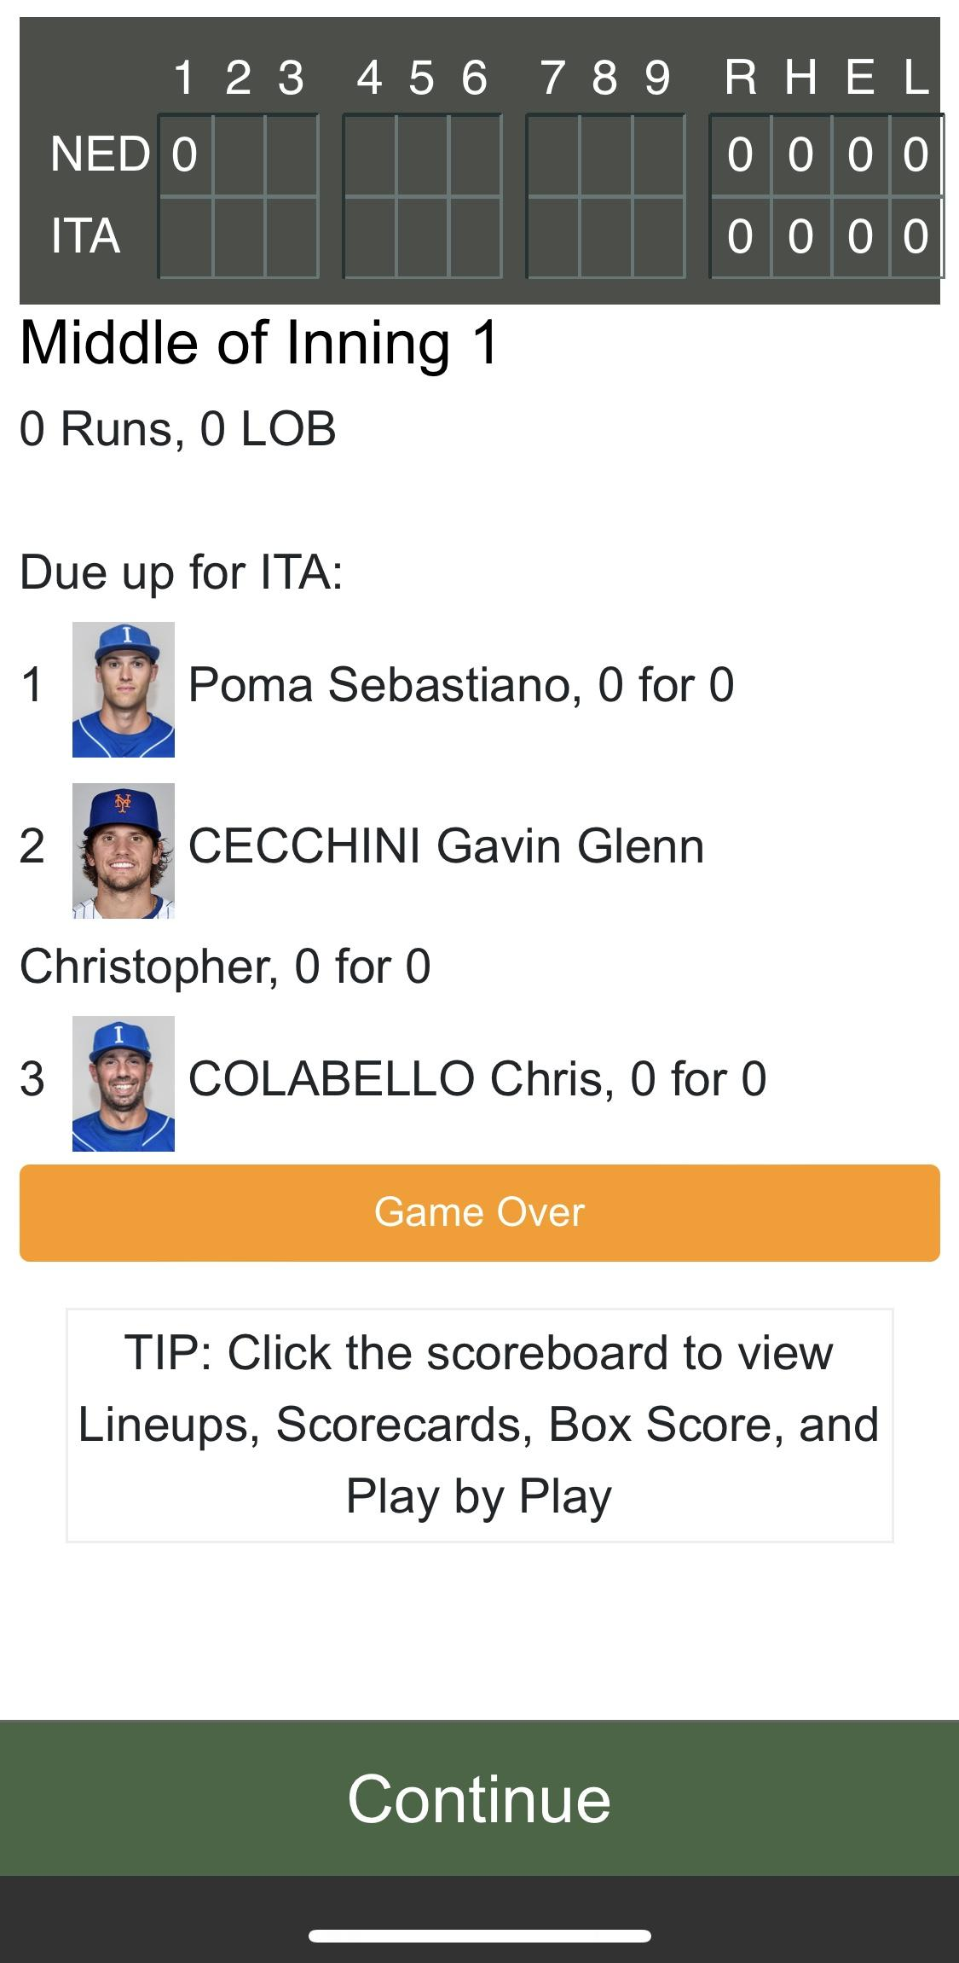
Retrait sur un roulant
Ground Out (I)
Modifiez si nécessaire et continuez
  Pull = la position de gauche à droite
  Distance = la profondeur de la frappe
Appuyez sur ‘Continue’ pour poursuivre
3
4

Slide 27

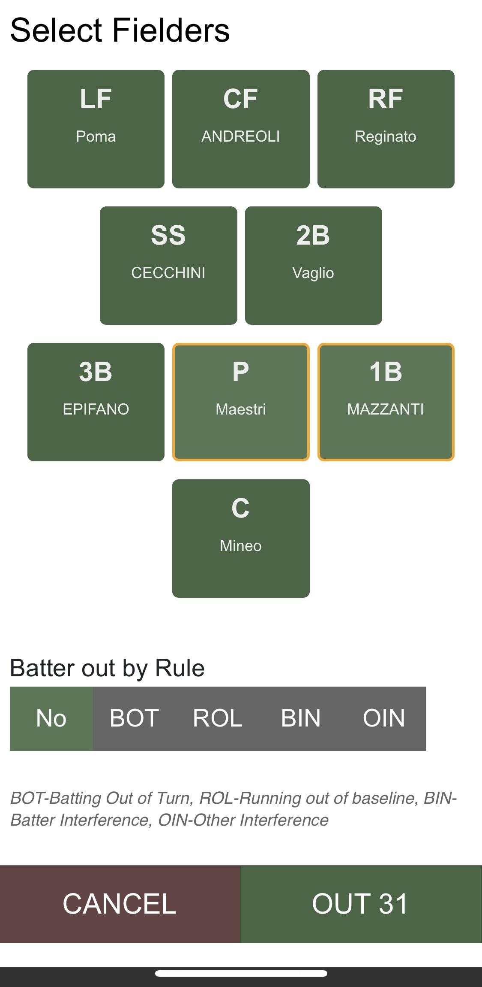
Retrait sur roulant
Ground Out (II)
Sélectionnez ‘GROUND OUT’
Cliquez sur tous les joueurs défensifs impliqués
  Dans cette situation nous scorons une balle frappée au sol vers la 1ère base (1B) avec un relais vers le lanceur (P) (3-1)
  Les joueurs sélectionés sont encadrés en orange.
Cliquez ensuite sur l’action proposée
‘OUT 31’
2
1
3

Slide 28
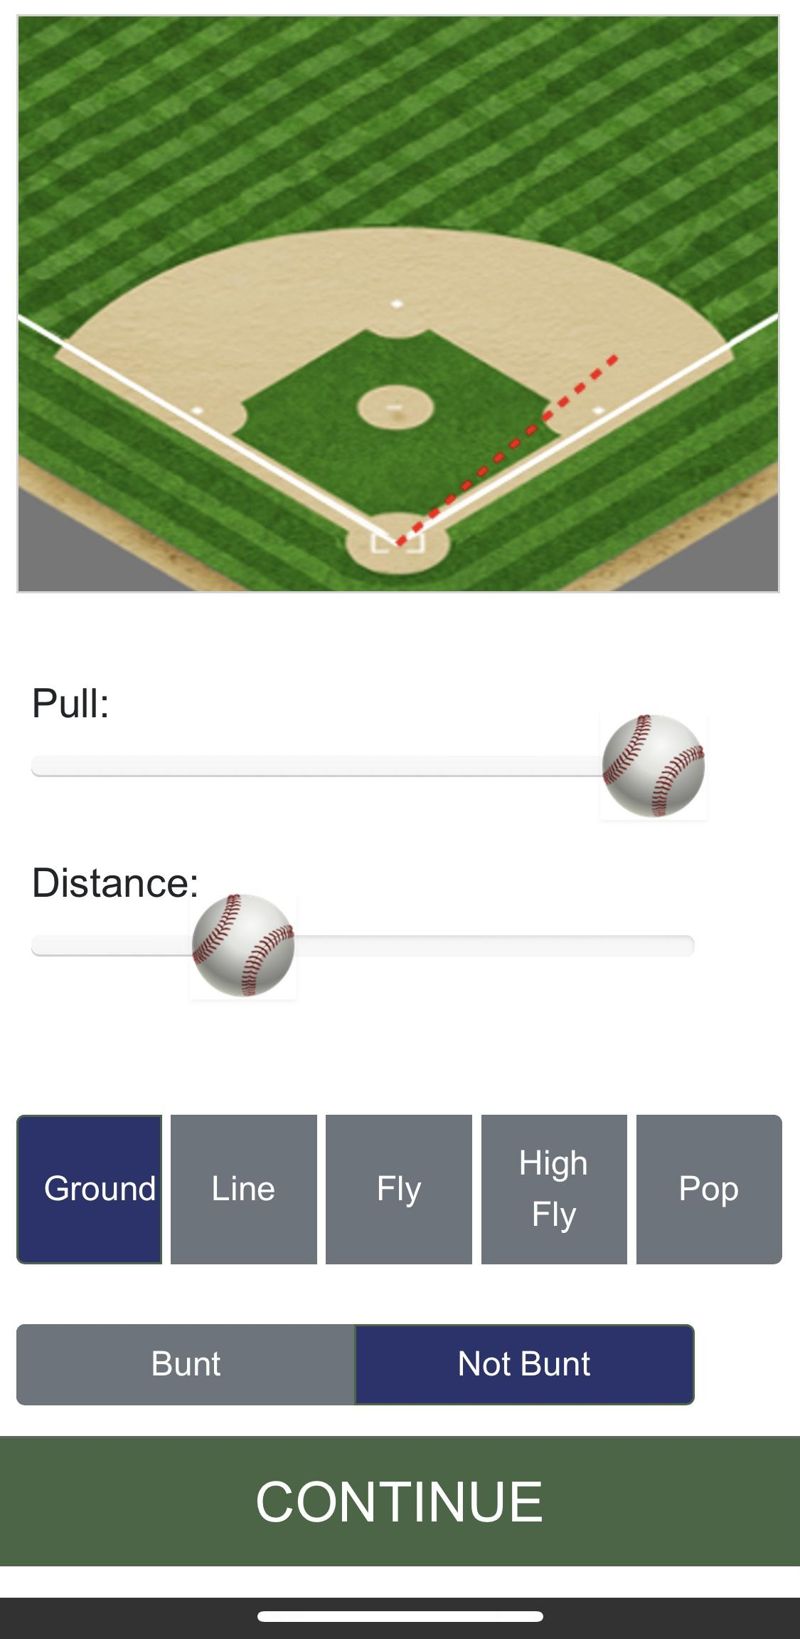
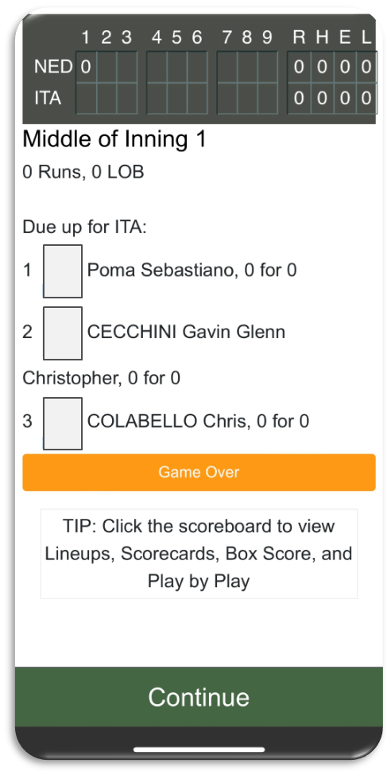
Retrait sur roulant
Ground Out (II)
Modifiez si nécessaire et continuez
  Pull = la position de gauche à droite
  Distance = la profondeur de la frappe
Appuyez sur ‘Continue’ pour poursuivre
4
5

Slide 29
Le frappeur est sauf (Safe)
Notes:
Groene sectie

Slide 30
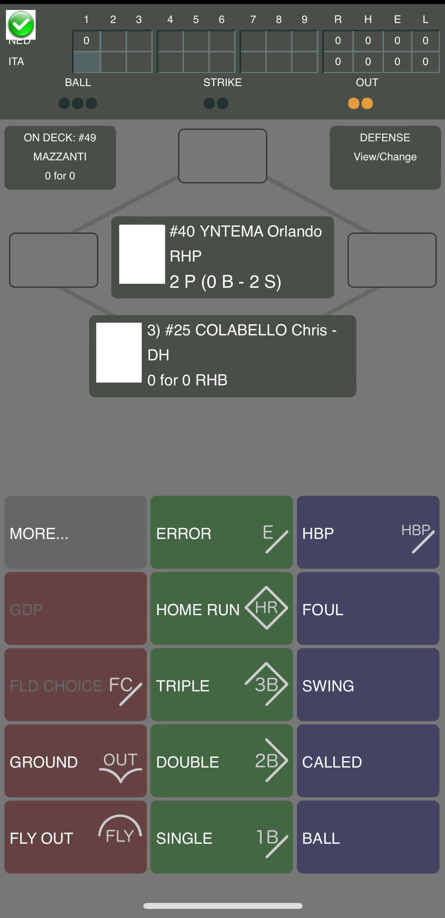
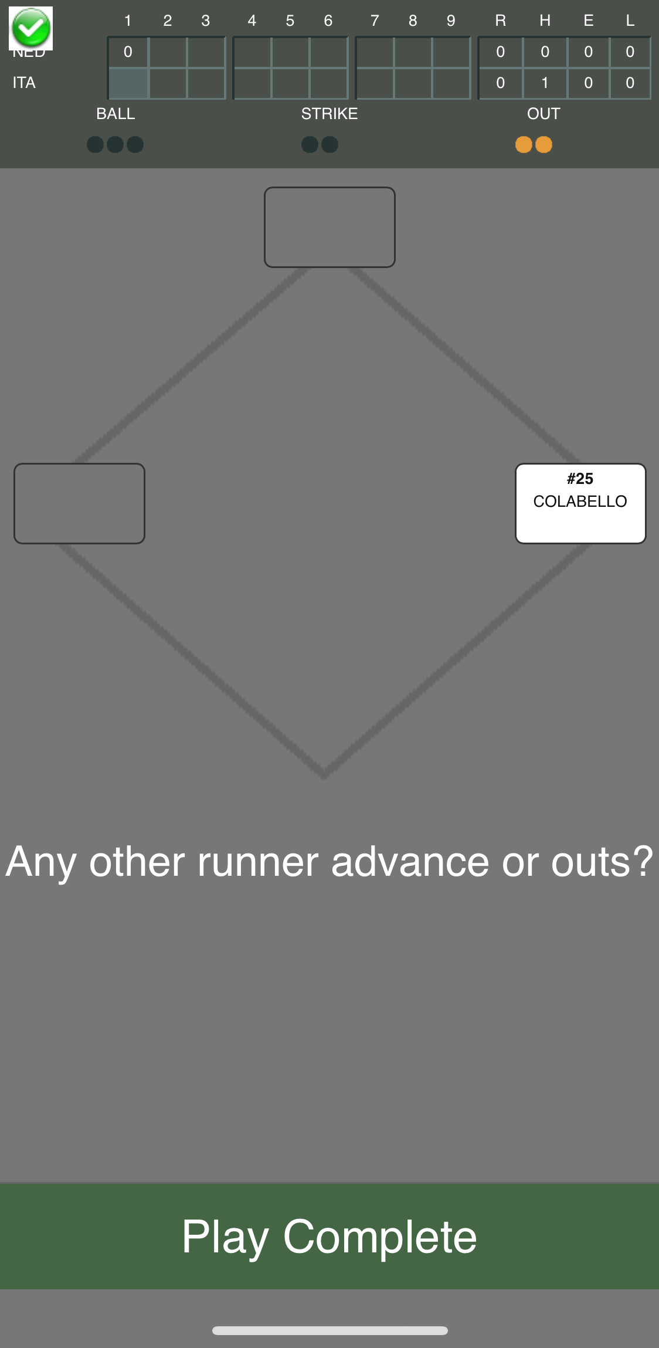
Coup sûr - Simple
(sans coureur)
Sélectionnez SINGLE
Appuyez sur ‘Play Complete’ pour terminer la phase de jeu.
1
2
Notes:
Idem pour tous les coups sûrs sans coureurs

Slide 31
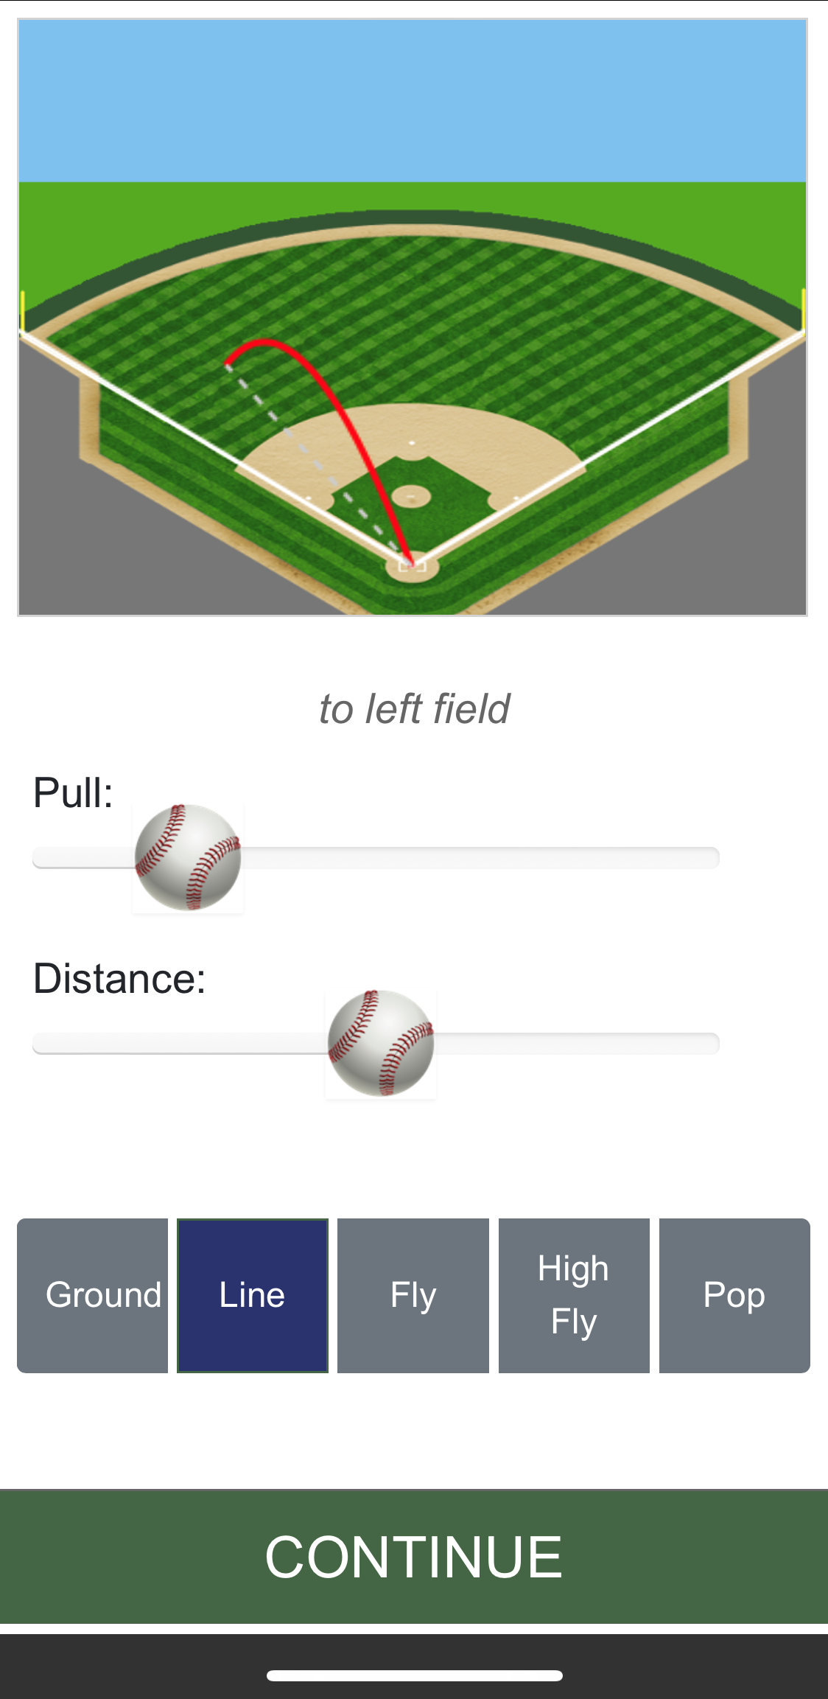
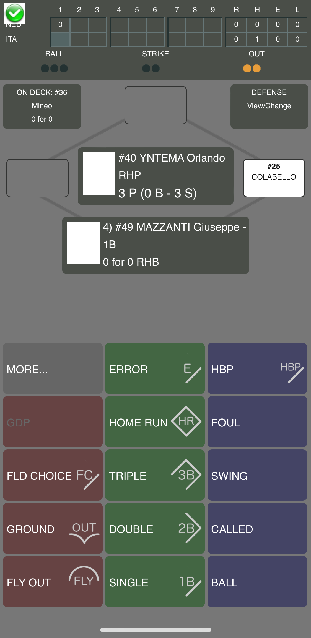
Coup sûr - Simple
(sans coureur)
Modifiez si nécessaire et continuez
  Pull = position de gauche à droite
  Distance = profondeur de la frappe
Appuyez sur ‘Continue’ pour poursuivre
Vous voyez ensuite le coureur en 1ère base
5
3
4

Slide 32
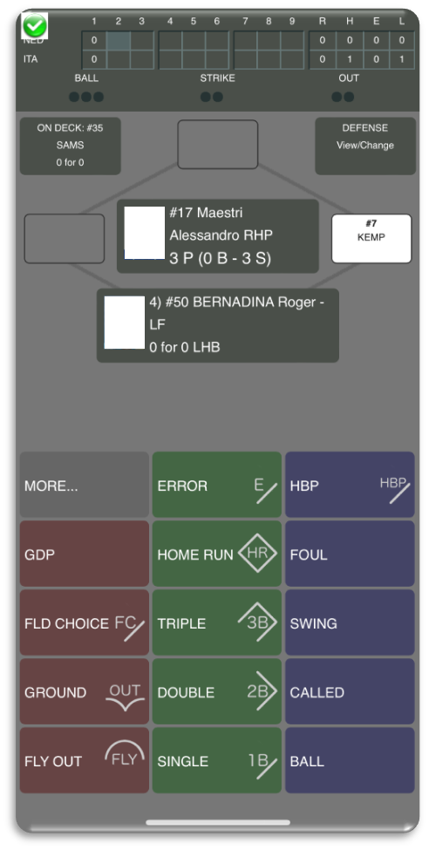
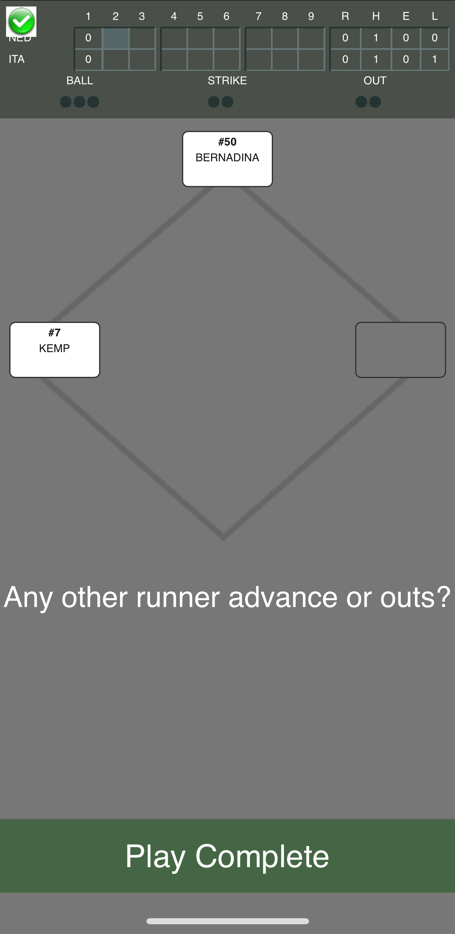
Coup sûr - Double
(avec coureur en 1B)
Sélectionnez DOUBLE
Appuyez sur ‘Play Complete’ pour terminer la phase de jeu.
1
2

Slide 33
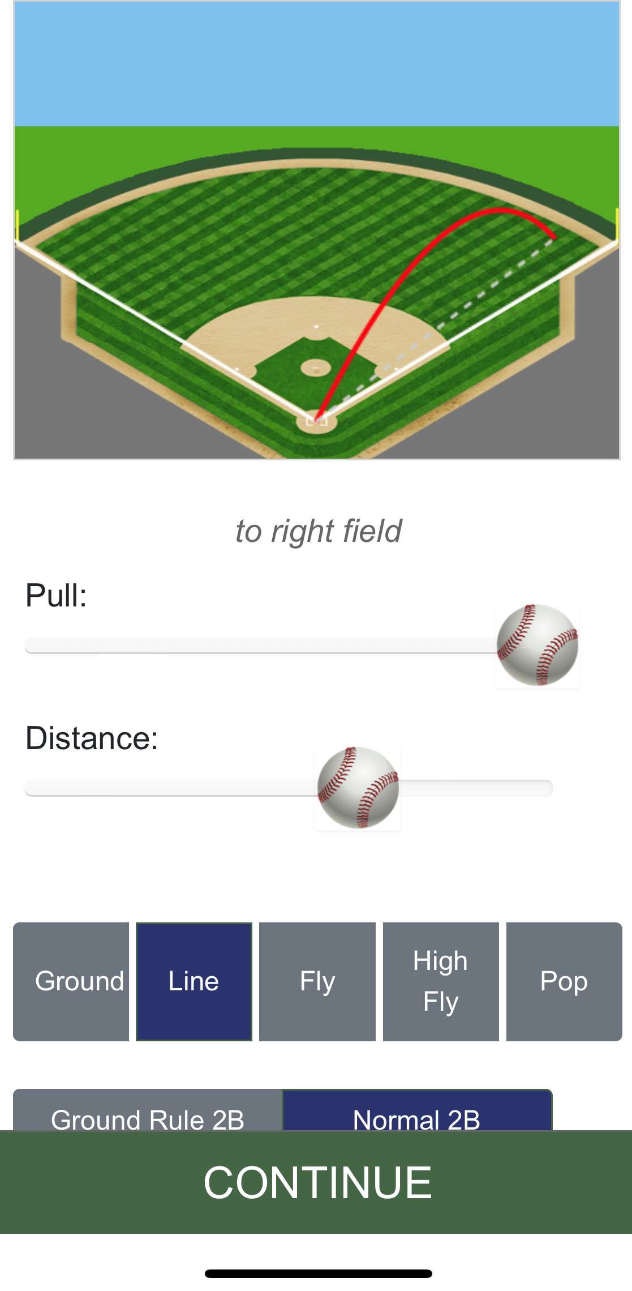
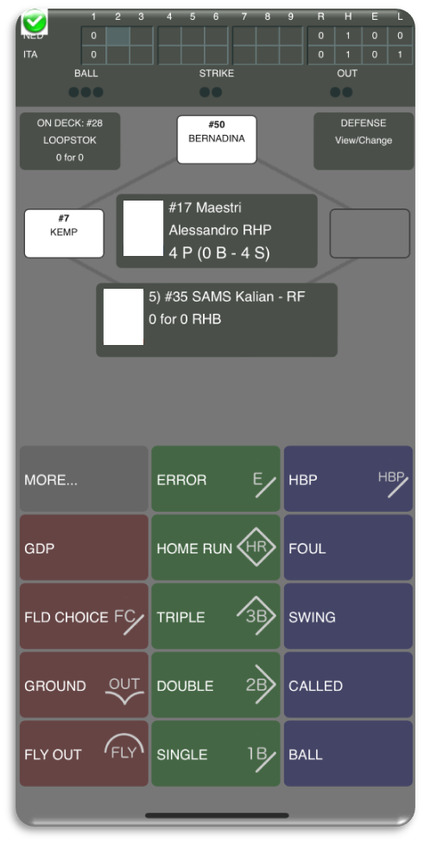
Coup sûr – Double
(avec coureur en 1B)
5
Modifiez si nécessaire
  Pull = position de gauche à droite
  Distance = profondeur de la frappe
Appuyez sur ‘Continue’ pour poursuivre
Vous voyez ensuite le dernier frappeur comme coureur en 2ème base et le coureur qui était en 1ère base est maintenant en 3^{àme} base
5
3
4

Slide 34
Avance des coureurs
Notes:
Section bleue

Slide 35
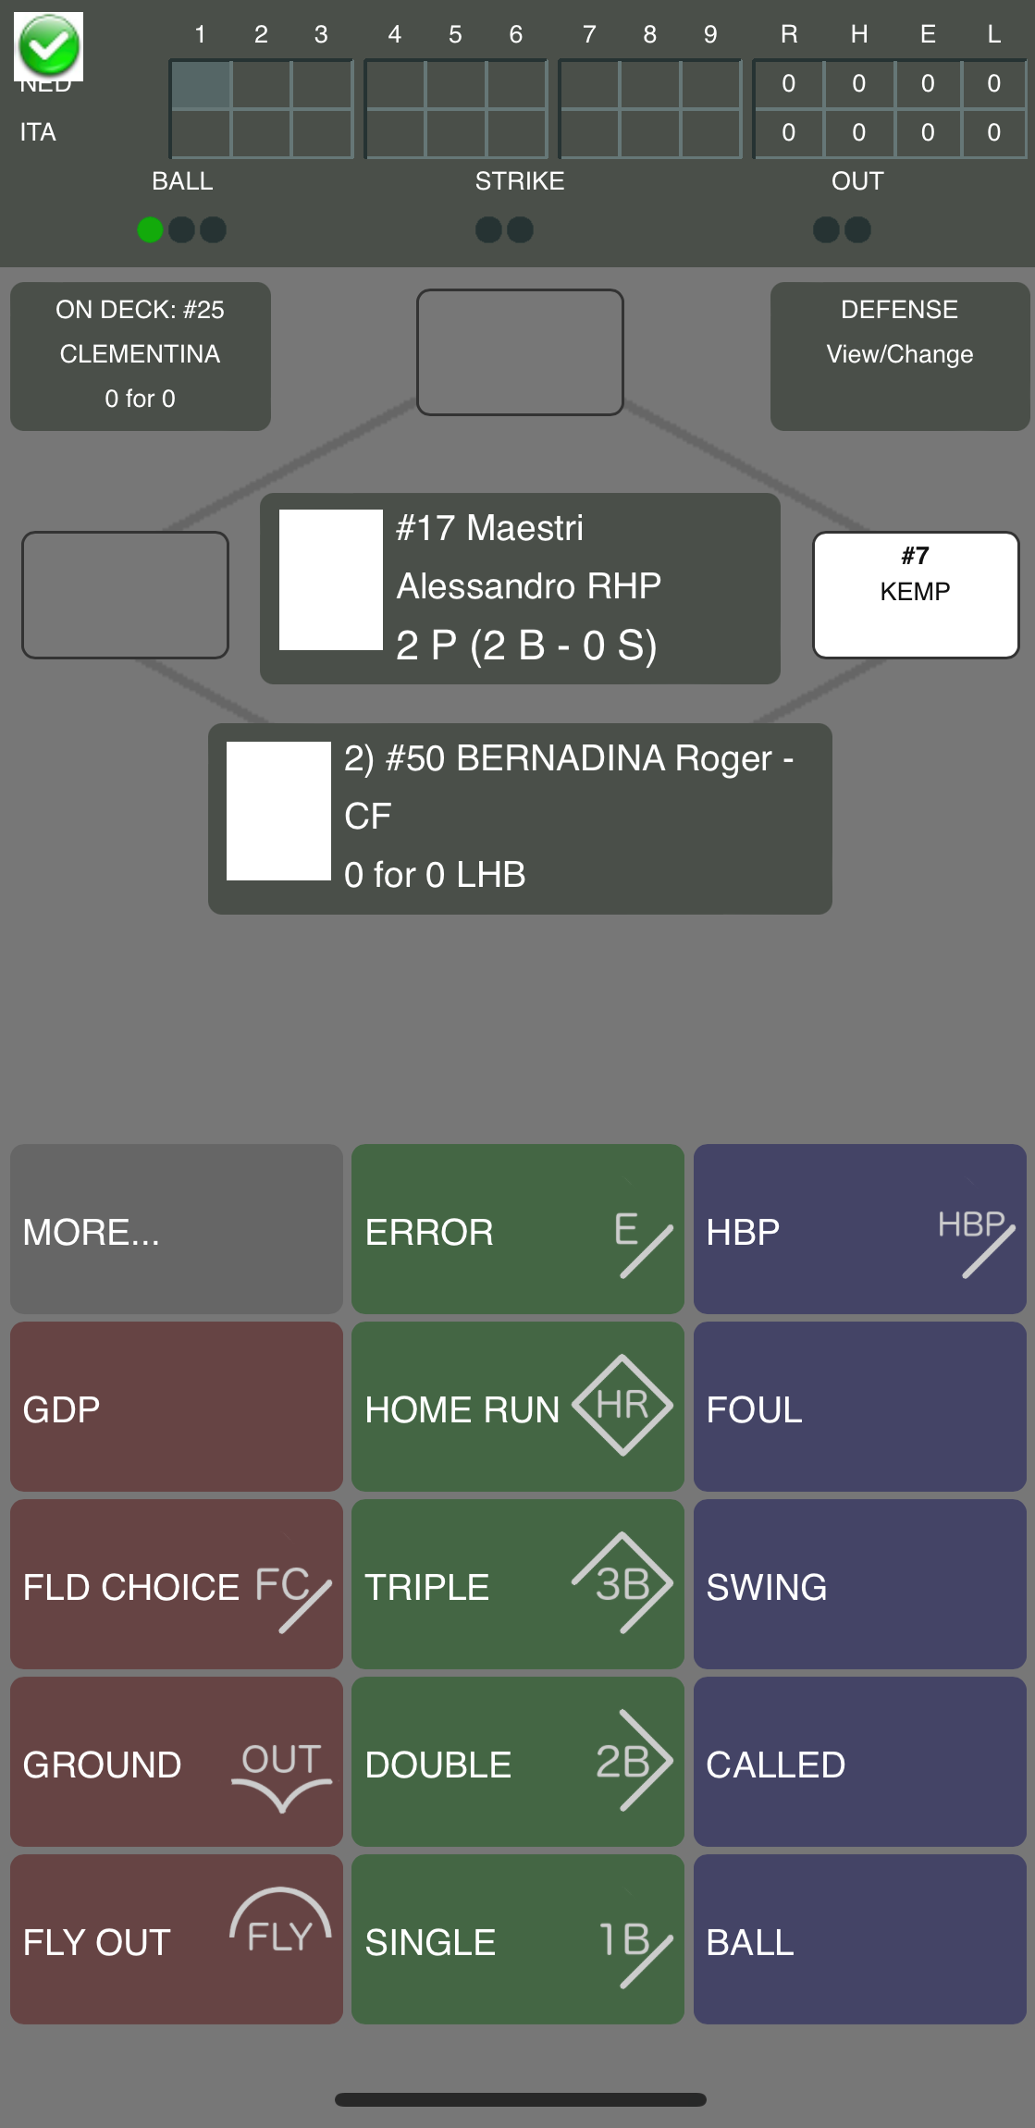
Avance du coureur -
Vol de base
Situation de départ: KEMP est en 1ère base
Le premier lancer est une ‘balle’ et à ce moment KEMP vole la 2ème base
Indiquez le lancer (Ball)
  La balle apparaît sur le scoreboard
Cliquez sur KEMP
2
1

Slide 36
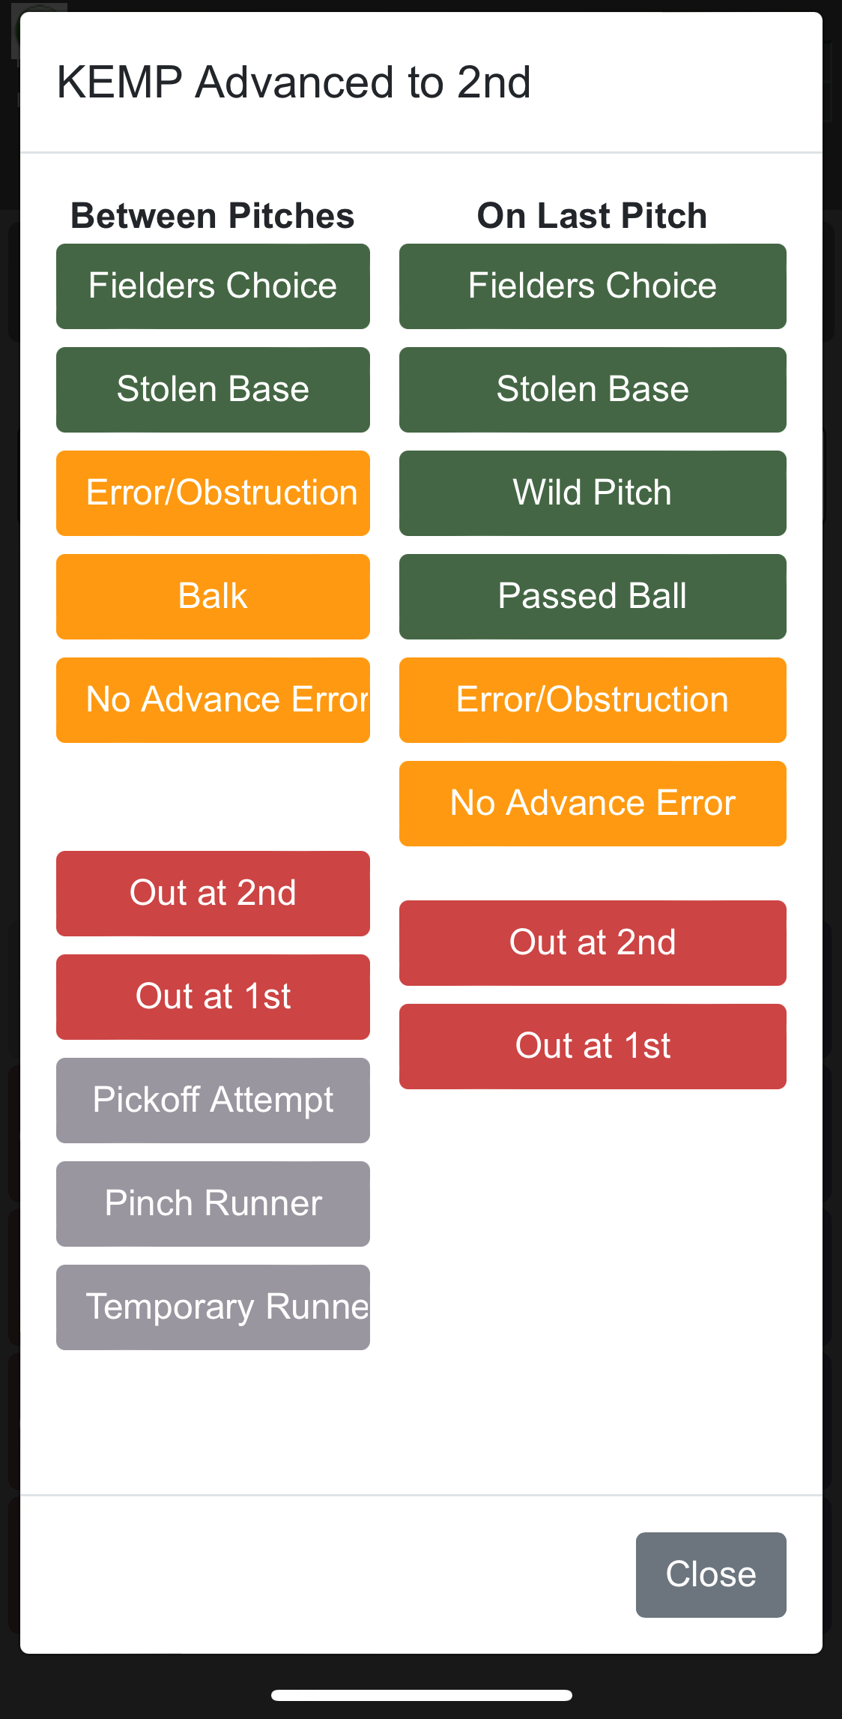
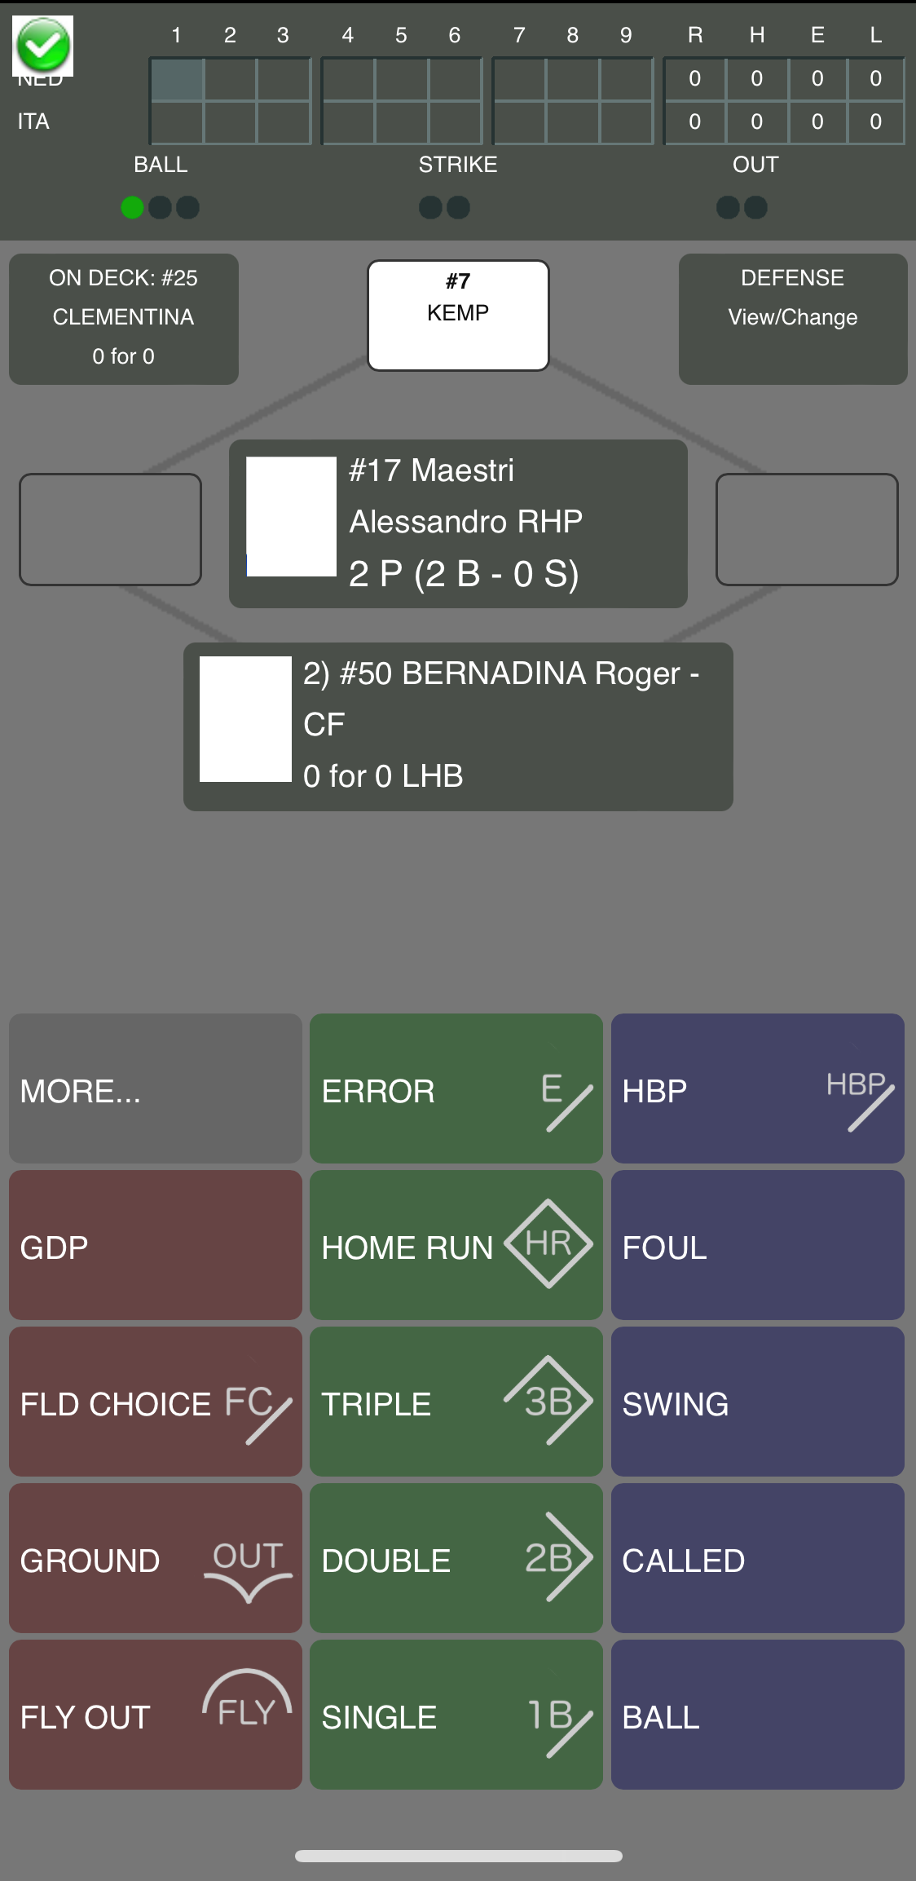
Avance du coureur -
Vol de base
4
Indiquez ‘Stolen Base’ dans la section ‘sur le dernier lancer (‘On Last Pitch)
Vous voyez maintenant que KEMP est avancé en 2ème base
3

Slide 37
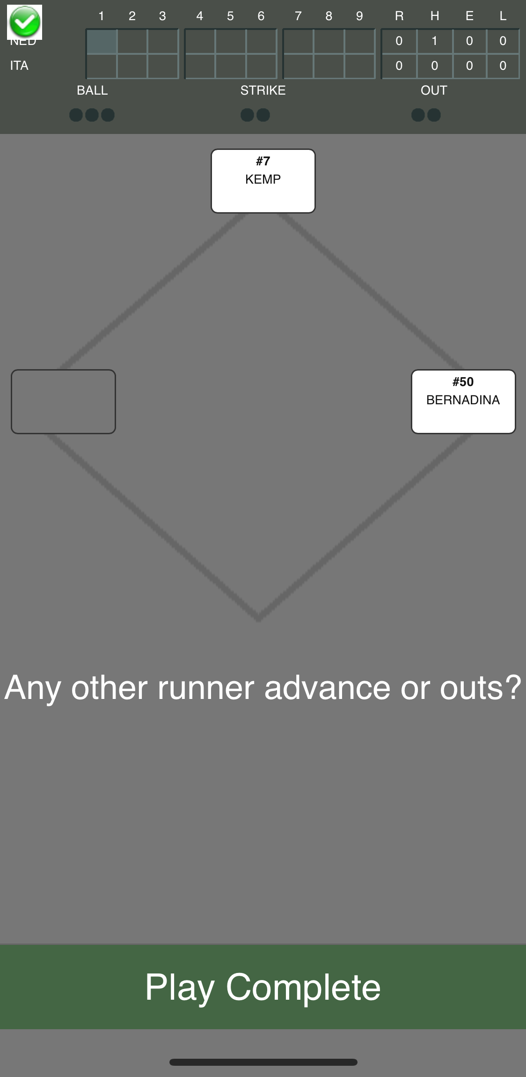
Avance sur une balle frappée
2
Situation de départ: KEMP est en 1ère base
BERNADINA frappe la balle au champ droit (RF) et est sauf en 1ère base. KEMP réussi à avancer sur la frappe jusqu’en 3ème base.
Sélectionnez SINGLE
‘Any other runner advance or outs?’
(Y a-t-il une avance d’un autre coureur ou retraits?)
Cliquez sur KEMP
1

Slide 38
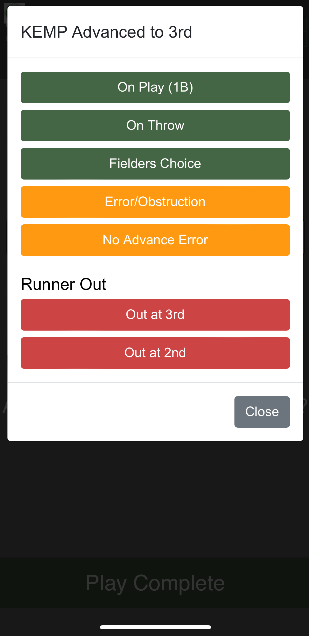
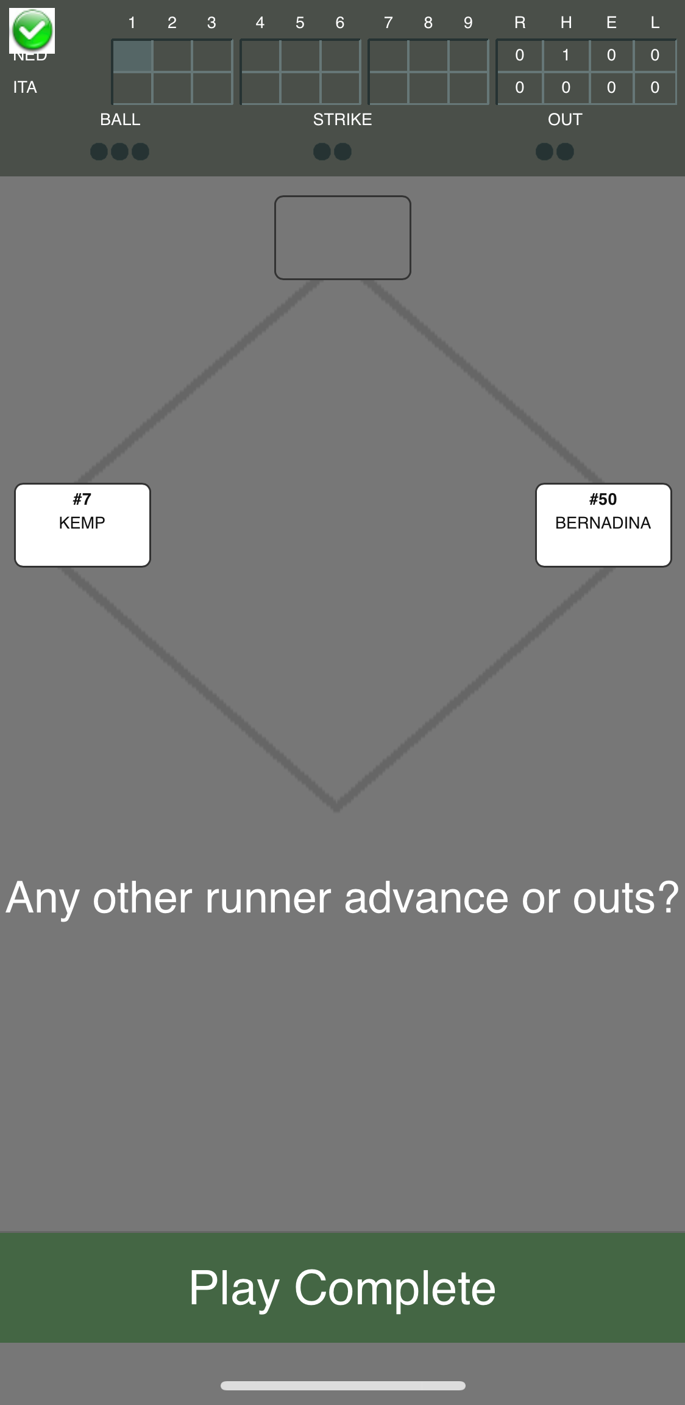
Avance sur une balle frappée
3
Appuyez sur ‘Sur le jeu’ (‘On Play (1B) )
KEMP apparaît maintenant sur la 3ème base
Pour terminer la phase de jeu appuyez sur ‘Play Complete’
4
5
Notes:
1B pour un coup sûr du frappeur

Slide 39
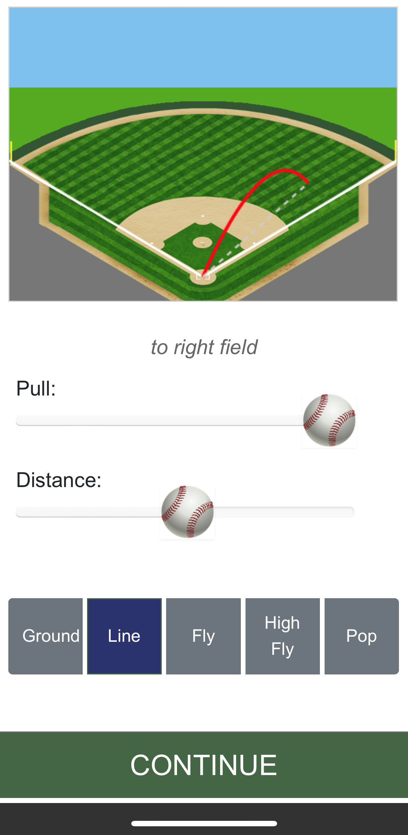
Avance sur une balle frappée
Modifiez si nécessaire
  Pull =position de gauche à droite
  Distance = profondeur de la frappe
Appuyez sur ‘Continue’ pour poursuivre
6
7

Slide 40
Remplacements

Slide 41
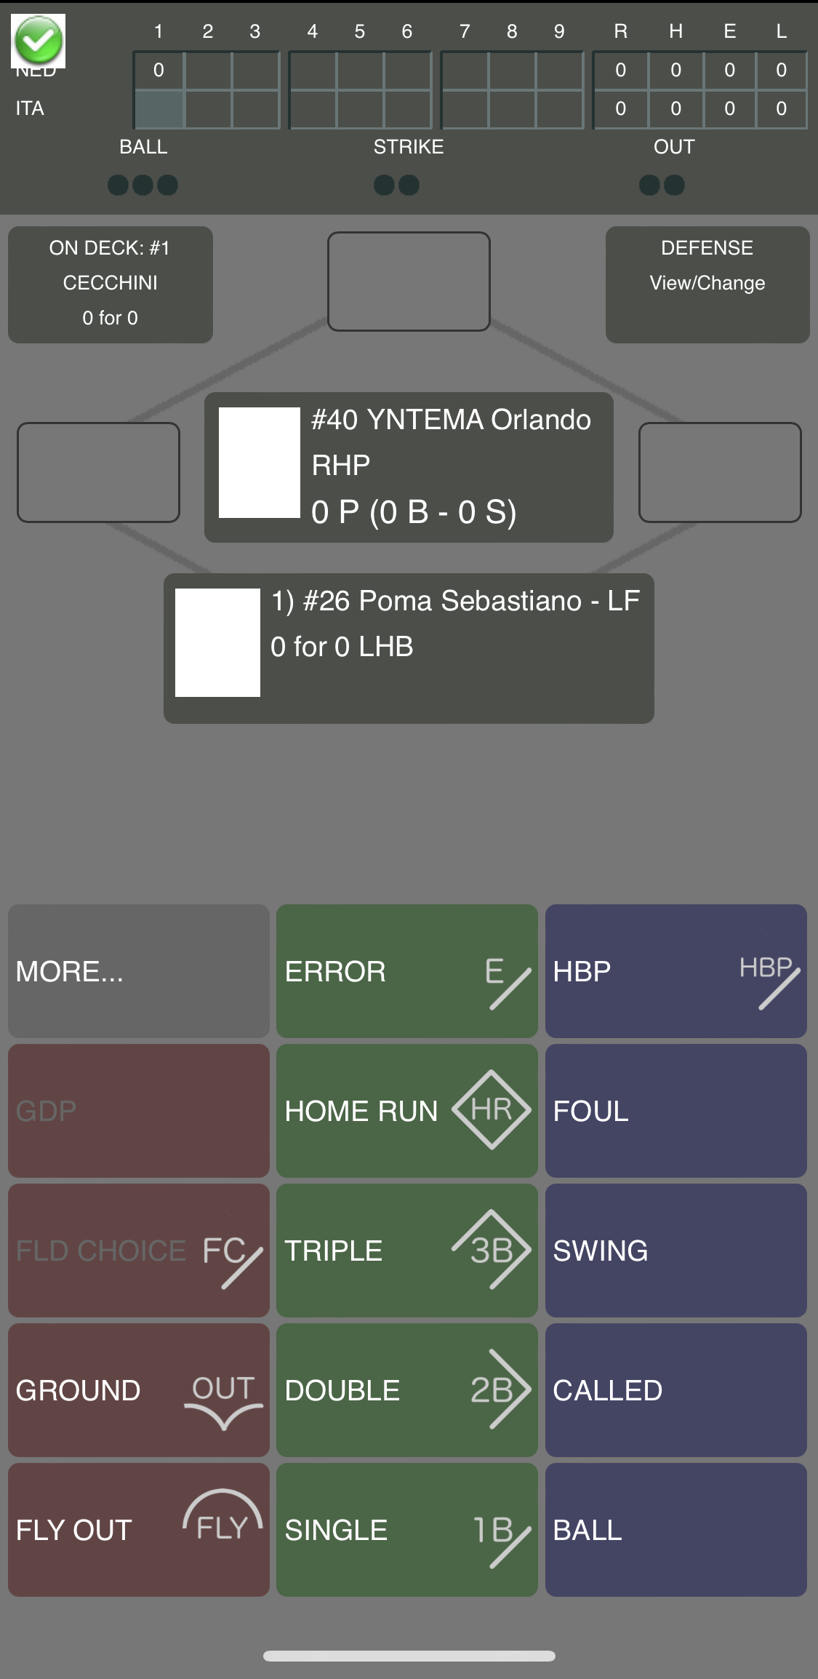

Remplacement basique
1
Changement annoncé:
#26 POMA Sebastiano est remplacé par
#28 CELLI Federico
Cliquez sur le scoreboard
L’alignement de l’équipe en attaque apparaît
Vérifiez si vous avez le bon alignement et cliquez sur #26 POMA Sebastiano
2
2

Slide 42
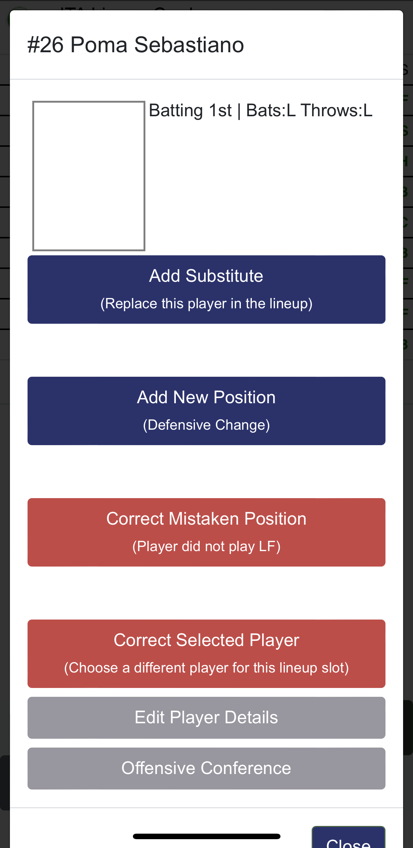
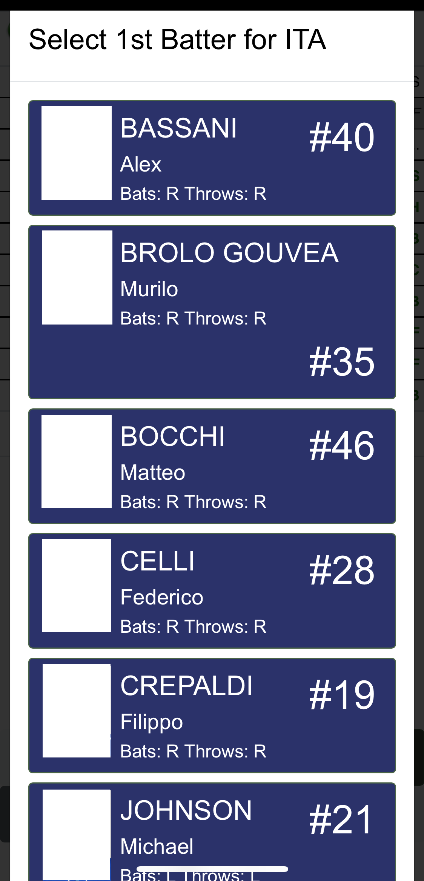
Remplacement basique
Cliquez sur ‘Add Substitute’ (ajouter un remplaçant)
Dans cette situation vous cherchez le joueur #28 CELLI Federico
Appuyez sur ‘CELLI #28’
3
4

Slide 43

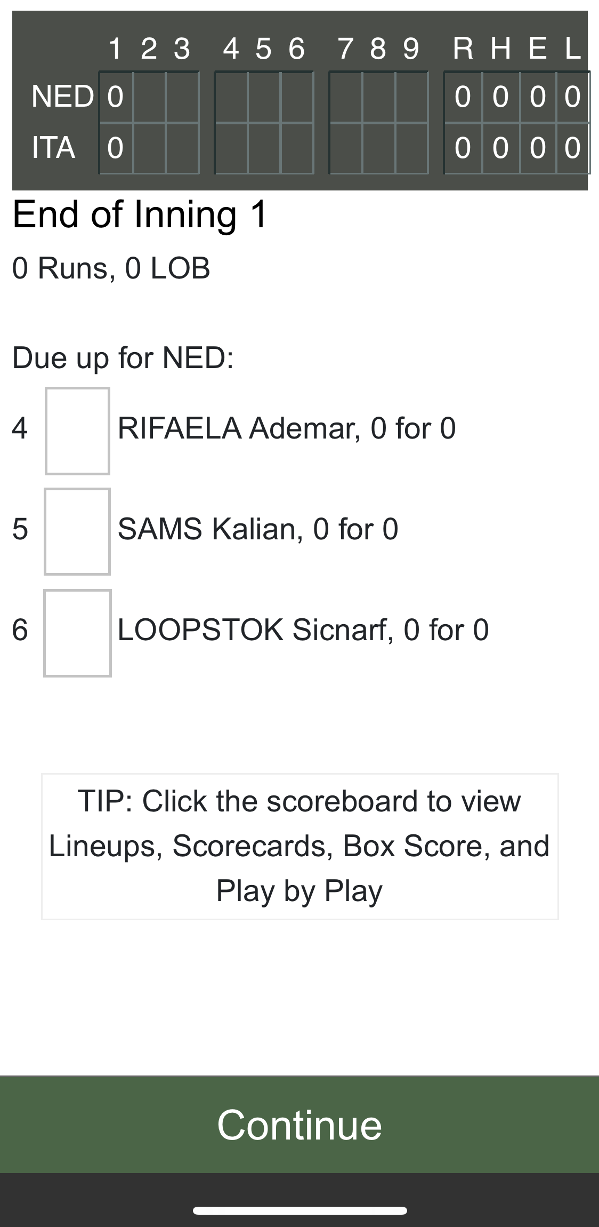
Remplacement basique
Vous voyez maintenant CELLI Frederico à la frappe à la place de POMA Sebastiano
Terminez la manche. Après 3 retraits appuyez sur ‘Continue’
Situation:
#28 CELLI Federico va à la position 8 (CF)
#44 ANDREOLI John va à la position 7 (LF)
5
6

Slide 44
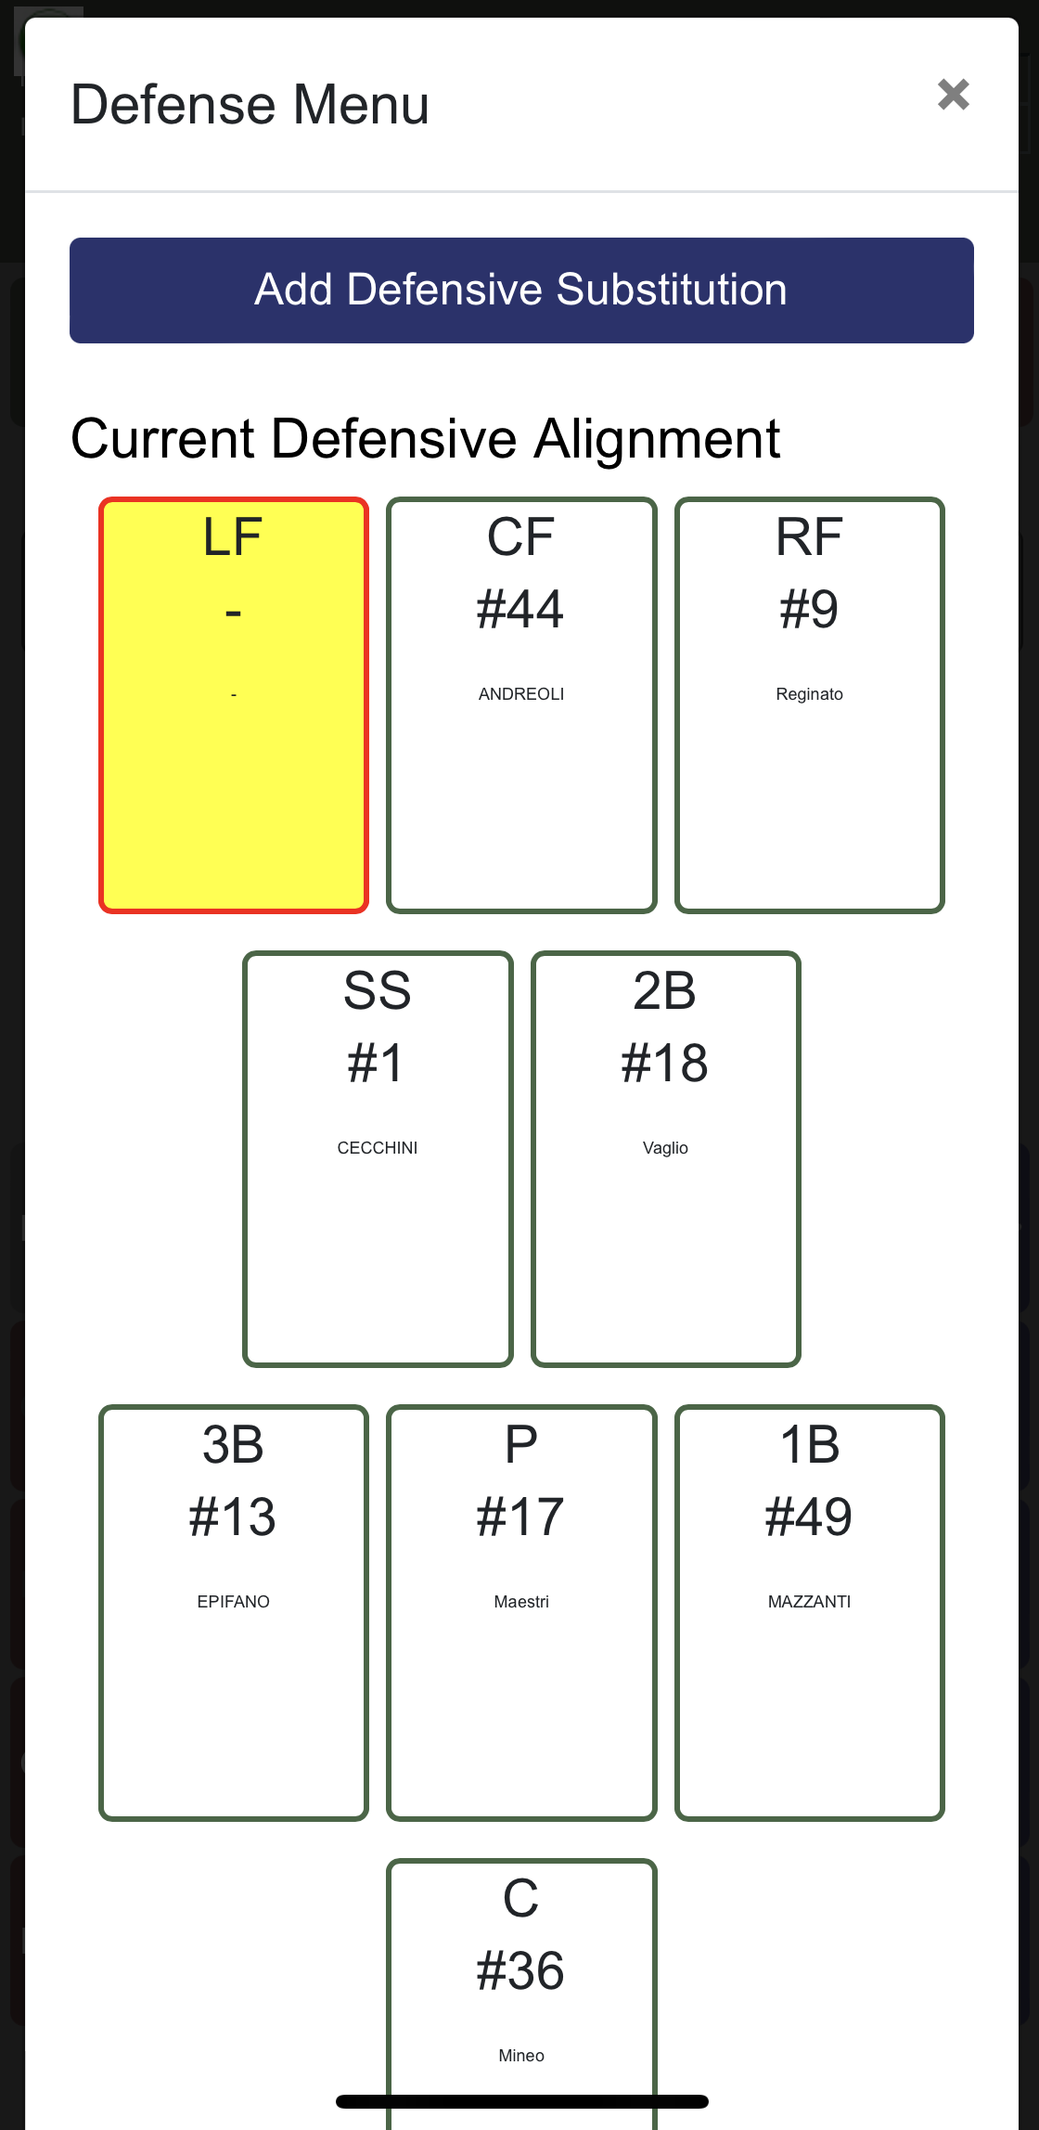
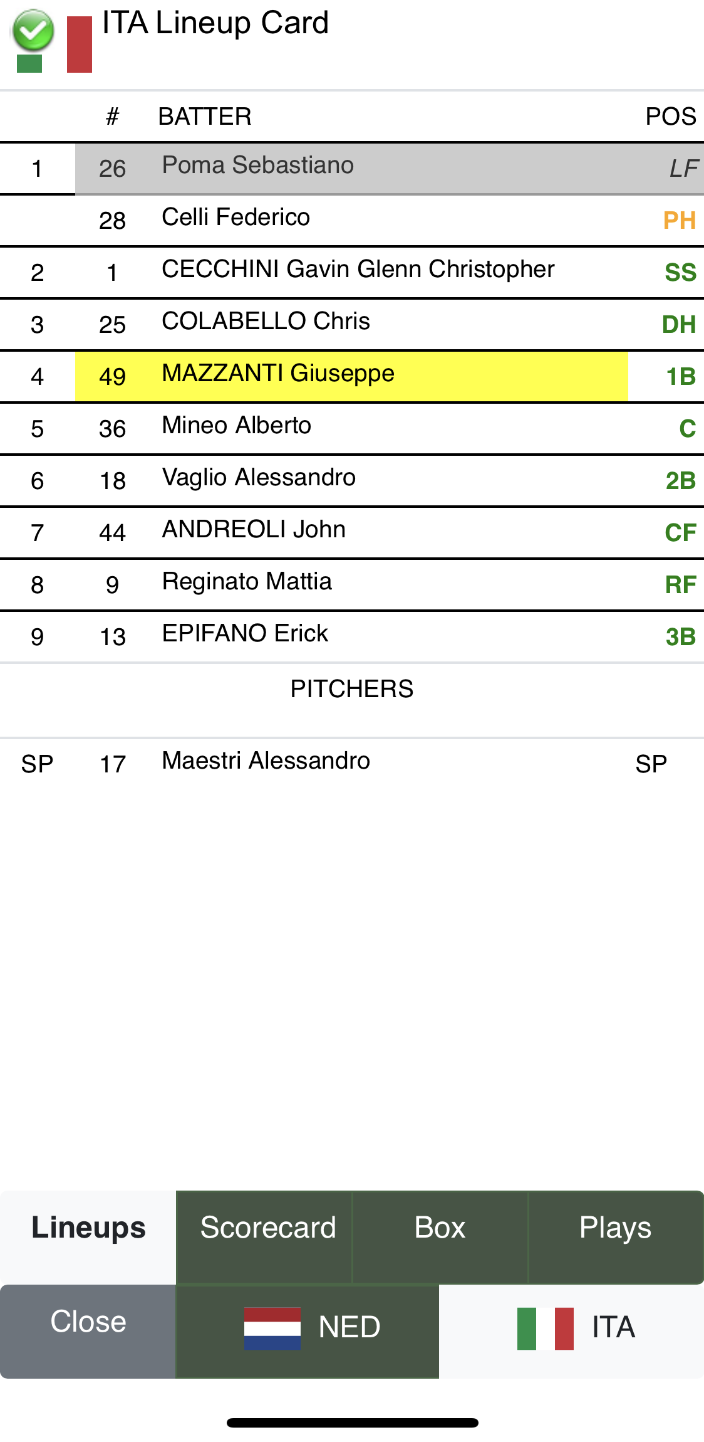
Substitution basique
7
Situation:
#28 CELLI Federico va à la position 8 (CF)
#44 ANDREOLI John va à la position 7 (LF)
L’écran ‘Defense menu’ apparaît. Vous voyez ici que la position champ gauche (LF) est vide.
Appuyez sur une des positions pour faire apparaître l’alignement et ainsi alouer un joueur à cette position défensive.
Cliquez sur ‘#28 CELLI Federico’
9
8

Slide 45


Substitution basique
Situation:
#28 CELLI Federico va à la position 8 (CF)
#44 ANDREOLI John va à la position 7 (LF)
Appuyez sur ‘Ajouter une nouvelle position’ (Add New Position)
Dans cette situation choisissez ‘CF’
10
11

Slide 46


Substitution basique
12
Situation:
#28 CELLI Federico va à la position 8 (CF)
#44 ANDREOLI John va à la position 7 (LF)
Vous voyez alors que #28 CELLI Federico est affecté au champ centre CF
La position CF du #44 ANDREOLI John est maintenant colorée en orange
Appuyez sur ‘#44 ANDREOLI John’
13

Slide 47


Substitution basique
15
Situation:
#28 CELLI Federico va à la position 8 (CF)
#44 ANDREOLI John va à la position 7 (LF)
Dans cette situation, sélectionnez champ gauche ‘LF’
L’alignement est modifié à la nouvelle situation.
Cliquez sur ‘Close’
14
16

Slide 48

Substitution basique
Poursuivez le scoring.

Slide 49
Actions de jeu

Slide 50

Situation 1
Regardez la vidéo
Évaluez la situation
Scorez la phase de jeu avec le menu
VIDEO

Slide 51

Situation 2
Regardez la vidéo
Évaluez la situation
Scorez la phase de jeu avec le menu
VIDEO

Slide 52

Situation 3
Regardez la vidéo
Évaluez la situation
Scorez la phase de jeu avec le menu
VIDEO

Slide 53


Situation 4
VS
Scorez la 2ème moitié de la première manche au complet
Via Youtube
VIDEO

Slide 54
Fin du match

Slide 55
Fin du match
Lorsque le match se termine, suivez les étapes décrites ci-dessous:
Appuyez sur ‘More’
Vous voyez ici une liste de diverses fonctionnalités
Appuyez sur ‘End Game’
1
3

Slide 56


Fin du match
Ensuite vous avez une liste de plusieurs raisons possibles pour justifier la fin du match.
Dans ce cas-ci appuyez sur ‘Autre’ (Other)
Vous arrivez ensuite sur la page avec quelques statistiques qu’il est possible de modifier.
Appuyez sur ‘Confirmer le score final’
(Confirm Final Score)
4
6

Slide 57

Fin du match
Appuyez ensuite sur ‘Exit Scoring’ pour clôturer définitivement le match.
Vous êtes ainsi redirigé vers la page d’accueil de l’application.
7

Slide 58
Fin de match règlementaire (inn)
Lorsqu’un match se termine après le nombre de manches règlementaires (ex: 3 manches), l’écran ‘Game Over’ apparaît automatiquement.
Ici vous pouvez modifier le lanceur gagnant et le lanceur perdant si nécessaire.
Appuyez sur ‘Confirm Final Score’
Puis cliquez sur ‘Exit Scoring’ pour clôturer définitivement le match.
3
2

Slide 59
Exercices Pratiques
Nous vous offrons ici la possibilité de scorer quelques matchs déjà joués avec ce que vous avez appris dans ce guide.

Slide 60


Pratique
Pour récupérer les données officielles d’origine de ce match suivez les étapes décrites ci-dessous:
Vous vous authentifiez avec les données suivantes:
  E-mail: competition.belgium@outlook.com
  Password: Competitionbelgium
Cliquez sur ‘BASEBALL TEST’
Cliquez sur ‘Fill Starting Lineups’
  Les alignements sont automatiquement générés dans le bon format.
  Vous êtes directement dirigé sur le bon match.
Vous pouvez commencer à scorer le match, disponible via le lien donné sur la prochaine diapo.
3
2

Slide 61

Pratiquer, Pratiquer, Pratiquer!
VS
Nous vous demandons de bien vouloir faire quelques exercices de cette manière pour pouvoir échanger sur votre expérience au deuxième cours.
Vous pouvez ici visualiser le match complet NED – ITA en cliquant sur le lien vidéo.
Vous avez l’option de le regarder sur YouTube (début du match à 41 minutes)
EXERCICE VOLONTAIRE
  Scorez 4 manches complètes
  Faites-le de manière la plus détaillée possible
  Prenez des captures d’écran des deux scorecards
VIDEO
Of

Slide 62


Correction
Ici vous pouvez vérifier votre exercice en comparant la feuille de match (scorecard).
Si vous souhaitez une analyse plus complète, vous trouverez via le lien suivant la page avec toutes les statistiques de ce match.
VIDEO

Slide 63
Pour approfondir…
Sur les liens suivants vous accédez à des supports vidéos complémentaires pour un certain nombre de situations spécifiques.
Sujet | Lien
Video 1: Game Setup | Video
Video 2: Basic Scoring | Video
Video 3: Substitutions | Video
Video 4: Advanced Plays | Video
Video 5: Basic Substitutions | Video

